Slide 1


Técnicas de gestión ejecutiva
Módulo III.- desarrollo personal Y PROFESIONAL.
IMPORTANTE: El material de este Modulo ha sido diseñado para el estudio, consulta y solución de autoevaluaciones y casos prácticos por parte del estudiante e igualmente para que le sirva de sustento para presentar el examen para su evaluación. Al final del material se encuentra el Formato de Concentración de Resultados FCR, que debe ser contestado y entregado para poder tener derecho a presentar el examen referido de acreditación del Módulo en la fecha programada para ello. Puede imprimirlo directamente o bien solicitarlo impreso en la Dirección Académica del ITESCAM

Slide 2
Módulo III.- desarrollo personal Y PROFESIONAL.
INDICE
 | CONTENIDO | No. Diapositiva
 | CAPÍTULO 3.1 El Ser Humano Interno | 5
 | AUTO EVALUACIÓN 3.1.1 Rasgos y Experiencias Propias, Adquiridas y de Personalidad | 10
 | AUTO EVALUACIÓN 3.1.2 Inteligencia Emocional | 13
 | AUTO EVALUACIÓN 3.1.3 Capacidades y Limitaciones Personales | 21
 | AUTO EVALUACIÓN 3.1.4 Los Papeles Sociales | 29

Slide 3
INDICE
 | CONTENIDO | No. Diapositiva
 | AUTO EVALUACIÓN 3.1.5 Inteligencia Racional | 33
 | CAPÍTULO 3.2 Creatividad e Innovación | 35
 | AUTO EVALUACIÓN 3.2.1 Test de Creatividad de Torrance | 46
 | CAPÍTULO 3.3 Cambio y Desarrollo | 48
 | AUTO EVALUACIÓN 3.3.1 Capacidad de Cambio y Actualización | 64
 | ANEXO Plan de Vida y Carrera personal | 69
 | CAPÍTULO 3.4 Desarrollo Profesional | 79
 | AUTO EVALUACIÓN 3.4.1 Test del Emprendedor | 99
 | CAPÍTULO 3.5 Detección de Oportunidades | 100
 | CAPÍTULO 3.6 Ética Profesional | 110

Slide 4
INDICE
 | CONTENIDO | No. Diapositiva
 | CAPÍTULO 3.7 Mercadotecnia Personal | 116
 | AUTO EVALUACIÓN 3.7.1 Aptitudes Personales | 122
 | CAPÍTULO 3.8 Curriculum y Entrevista | 124
 | ANEXO Fundamentos Legales | 139
 | Formato de Concentración de Resultados FCR | 149

Slide 5
CAPÍTULO 3.1
EL SER HUMANO interno

Slide 6

EL SER HUMANO INDIVIDUAL
Cada ser humano siendo único, es una unidad integral compuesta a su vez por diferentes sistemas. A su vez es unidad integral de otras unidades constituidas por sistemas, como es la sociedad, el medio ambiente, la Tierra, el Universo, que se conjuntan en DIOS o en un principio u origen en que se crea.
El hombre es único como individuo y social al convivir con otros individuos.
Como individuo y como ser social, constituye la fuente y el destino de todo el accionar humano.

Slide 7

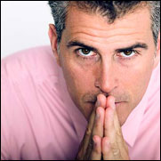


EL SER HUMANO
Es un ser integral; en él influyen características biológicas, psicológicas, sociales y espirituales. Está dotado de conciencia, inteligencia, voluntad, intencionalidad, afectividad y creatividad.
EL SER HUMANO INDIVIDUAL
EL SER HUMANO ES:
UNO | CONSIGO MISMO.
UNO | CON LA SOCIEDAD.
UNO | CON EL MEDIO AMBIENTE NATURAL.
UNO | EL UNIVERSO.
UNO | CON DIOS O EL PRINCIPIO U ORIGEN EN QUE SE CREA.
MENTE - CUERPO - CONCIENCIA - ESPIRITU
SER HUMANO.
INDIVIDUO
Siente
cuando experimenta ciertas emociones
Razona
cuando piensa, reflexiona y actúa
Imagina
cuando representa idealmente un objeto o situación
Juzga
cuando aplica su criterio y su conciencia para valorar sus acciones
El hombre ha creado nuevas formas de transformar su entorno, para preservar su salud, divertirse y descansar, transmitir la cultura, trabajar productivamente y en general para vivir mejor.
REALIDAD INTERNA – MEDIO AMBIENTE EXTERNO

Slide 8
Cada persona es el resultado del devenir generacional, de lo convivido, de lo heredado, de lo aprendido, y de las características originales con las que ha nacido.
Experiencia y vivencias familiares:
Todo aquello aprendido incluyendo la información recibida durante su evolución y desarrollo en la familia y de la cultura en que se educó.
Experiencia y vivencias personales:
Rasgos y herencia genética:
Rasgos y características que se transmiten por medio de los genes familiares.
Lo que la persona ha aprendido por sí misma. Es su propio sistema de actuar y pensar.
Características y rasgos personales:
Lo que suma físicamente sus capacidades y limitaciones así como sus principales hábitos y actitudes.

Slide 9

LOS VALORES HUMANOS
Los valores se definen como:
EJEMPLOS DE VALORES
HONESTIDAD
RESPETO
LEALTAD
COMPROMISO
JUSTICIA
HONOR
Los principios y postulados básicos que guían las creencias, actitudes y comportamiento de las personas
EFECTOS DE LOS VALORES DE LA VIDA DEL SER HUMANO
Conforman sus creencias
En la familia
En la escuela
En el trabajo
En la profesión
En la comunidad
Desarrollo
personal
Y social
Dirigen su conducta
Orientan e iluminan su camino
Definen su identidad
Fundamentan sus metas y sus decisiones
Le dan criterios para evaluar y evaluarse
Le dan sentido a su vida
Material de apoyo.- 5 Comerciales Reflexivos
Sustentan la relación con los amigos
http://www.youtube.com/watch?v=LncgX5NKpGE

Slide 10
AUTO EVALUACIÓN 3.1.1: RASGOS Y EXPERIENCIAS PROPIAS, ADQUIRIDAS Y DE PERSONALIDAD
Conteste concreta y libremente las siguientes preguntas. Sus respuestas son confidenciales y le sirven para reflexionar sobre su persona.
Anote su nombre completo y si tiene algún apodo:
1.1.- | Mencione un rasgo físico que heredó de sus familiares, y de quién o quiénes:
1.2.- | Mencione un gesto o expresión de familiares o amigos que ha hecho suyos, y de quién o quiénes son:
1.3.- | Mencione una experiencia o vivencia que le han impactado, influido o cambiado significativamente en su vida:
1.4.- | Mencione el principal rasgo o actitud que caracteriza su personalidad.
1.5.- En función de las experiencias y de las situaciones que ha vivido hasta ahora, ¿cómo considera en general que ha sido su vida? Marque la opción que corresponda con una  | Muy feliz. Solo han tenido experiencias buenas | La mayoría ha sido feliz. Más experiencias buenas que malas | A veces feliz y a veces infeliz. Experiencias buenas y malas | Infeliz, ha predominado o todo ha sido malo
1.6.- En 3 palabras descríbase a si mismo.
* Transcriba sus respuestas en el Formato de Concentración de Resultados al final del presente manual.

Slide 11

LA INTELIGENCIA EMOCIONAL
Significa manejar los sentimientos de modo tal que puedan expresarse adecuadamente y con efectividad, permitiendo que las personas trabajen juntas en busca de una meta común.
A diferencia de la inteligencia racional con la que se nace, la inteligencia emocional se puede aprender, practicar y desarrollar.
Se mide como la capacidad de manejar las emociones que permite a las personas relacionarse con los demás en función de actitudes positivas que mejoran el desempeño y la interacción social.
LA INTELIGENCIA EMOCIONAL ES LA CAPACIDAD DE INTERACTUAR ÓPTIMAMENTE CON LAS EMOCIONES PROPIAS Y DEL OTRO.

Slide 12

Las mujeres no son más inteligentes que los hombres cuando se trata de inteligencia emocional, ni los hombres son superiores a ellas. Cada individuo tiene un perfil personal de puntos fuertes y débiles en estas aptitudes.
Algunas de las aptitudes más deseadas son:
LA HABILIDAD PARA LA COMUNICACIÓN
LA CAPACIDAD PARA LAS RELACIONES INTERPERSONALES
LA INICIATIVA
LA EMPATÍA
LA VISIÓN
LA AFINIDAD
LA COOPERACIÓN
Material de apoyo.- INTELIGENCIA EMOCIONAL, Daniel Goleman
http://www.youtube.com/watch?v=w17VgJwIUII

Slide 13
AUTO EVALUACIÓN 3.1.2 : INTELIGENCIA EMOCIONAL
SE PRESENTAN A CONTINUACIÓN UNA SERIE DE AFIRMACIONES CON VARIAS ALTERNATIVAS DE RESPUESTA CADA UNA. LÉALAS CUIDADOSAMENTE Y MARQUE CON UNA “X” LA OPCIÓN QUE CORRESPONDE A SU MANERA DE ACTUAR. LA PRESENTE AUTOEVALUACIÓN NO CONSTITUYE UN DIAGNÓSTICO O JUICIO ESPECÍFICO, SINO SOLO ES UNA ORIENTACIÓN QUE INVITA A LA REFLEXIÓN PERSONAL. EL INSTRUCTOR LE INDICARÁ EL TIEMPO MÁXIMO QUE TIENE PARA CONTESTAR.
1. | SABE RECONOCER EN USTED: | TODAS MIS EMOCIONES | ALGUNAS DE ELLAS | SOLO LAS POSITIVAS | SOLO LAS NEGATIVAS | NINGUNA
2. | SABE IDENTIFICAR CUANDO SE ESTA DESENCANDENANDO UNA EMOCIÓN | SIEMPRE | CASI SIEMPRE | A VECES | CASI NUNCA | NUNCA
3. | SABE IDENTIFICAR LAS CAUSAS DE SUS EMOCIONES: | SIEMPRE | CASI SIEMPRE | A VECES | CASI NUNCA | NUNCA
4. | CUANDO ALGO NO ES DE SU AGRADO LO DICE: | SIEMPRE | CASI SIEMPRE | A VECES | CASI NUNCA | NUNCA
5. | HABLAR DE SUS MIEDOS PROFUNDOS LE RESULTA: | FACIL CON TODOS | SOLO CON ALGUNOS | SOLO CON UNA O DOS PERSONAS | DIFICL | IMPOSIBLE
6. | HACE COSAS QUE PERJUDICAN SU PROPIA ESTIMA: | NUNCA | CASI NUNCA | A VECES | A MENUDO | MUY A MENUDO
7. | CUANDO PRESENCIA UNA INJUSTICIA: | INTENTO HACER ALGO POSITIVO | ME INDIGNO Y LO COMENTO CON LA GENTE | ME SIENTO APENADO E IMPOTENTE | LO OLVIDO ASI ES LA VIDA | SIGO MI CAMINO. NO QUIERO VER
8. | CUANDO TODO EL MUNDO ESTA NERVIOSO, USTED TAMBIÉN SE PONE NERVIOSO | SIEMPRE | CASI SIEMPRE | A VECES | CASI NUNCA | NUNCA. NO ME RESISTO AL CONTAGIO
9. | PIDE LO QUE NECESITA: | SIEMPRE | CASI SIEMPRE | A VECES | CASI NUNCA | NUNCA
* Transcriba sus respuestas en el Formato de Concentración de Resultados al final del presente manual.

Slide 14
AUTO EVALUACIÓN 3.1.2. : INTELIGENCIA EMOCIONAL. Continuación …
10. | SABE DECIR QUE NO CUANDO ALGO NO LE CONVIENE O INTERESA | SIEMPRE | CASI SIEMPRE | A VECES | CASI NUNCA | NUNCA
11. | CUANDO SE VE ENVUELTO (A) EN UN CONFLICTO: | NEGOCIO | BUSCO UN MEDIADOR | INTENTO DOMINAR | ME SOMETO | ME ESCABULLO
12. | ES CONSCIENTE DEL EFECTO DE SU COMPORTAMIENTO EN LOS DEMÁS: | SIEMPRE | CASI SIEMPRE | A VECES | CASI NUNCA | NUNCA
13. | SABE DISTANCIARSE DE SU PUNTO DE VISTA Y PONERSE EN EL LUGAR DEL OTRO: | SIEMPRE | CASI SIEMPRE | A VECES | CASI NUNCA | NUNCA
14. | CUANDO LE AGREDEN: | REACCIO- NO CON EMPATIA | NO DIGO NADA. SIGO MI CAMINO | ME ENFADO Y LO DIGO | PUEDO SER VIOLENTO (A) | ME SIENTO CULPABLE
15. | CUANDO ALGUIÉN LLORA: | ACOMPAÑO SU EMOCIÓN | INTENTO CONSOLARLO (A) | NO PUEDO EVITAR LLORAR | INTENTO DISTRAERLO (A) | NUNCA
16. | SI RECIBE UN ELOGIO: | LO RECIBE Y AGRADECE | LO RECIBE SIN MAS | SE SIENTE EN DEUDA Y ELOGIA A SU VEZ | LE RESTA IMPORTANCIA | DESCONFIA DE LO QUE HAY ESCONDIDO DETRAS
17. | SABE IDENTIFICAR LO QUE SIENTEN LOS DEMÁS: | SIEMPRE | CASI SIEMPRE | A VECES | CASI NUNCA | NUNCA. NO QUIERO SENTIRME IGUAL
18. | ES CAPAZ DE MOSTRAR Y HABLAR DEL CARIÑO Y AFECTO POR OTRAS PERSONAS: | SIEMPRE | CASI SIEMPRE | A VECES | CASI NUNCA | NUNCA
19. | PARA HACER BIEN SU TRABAJO NECESITA QUE LO (A) ESTIMULEN: | SIEMPRE | CASI SIEMPRE | A VECES | CASI NUNCA | NUNCA
20. | SALUDA | SIEMPRE CON AGRADO Y EMPATIA | SI ME DAN LA MANO | SI ME SALUDAN PRIMERO | SALUDO PRIMERO PARA DOMINAR | ME ES INDIFERENTE SALUDAR
* Transcriba sus respuestas en el Formato de Concentración de Resultados al final del presente manual.

Slide 15
AUTO EVALUACIÓN 3.1.2 : INTELIGENCIA EMOCIONAL. Continuación …
21. | SABE DEMOSTRAR SU ALEGRÍA: GRITAR, REIR, ABRAZAR, ETC.. | SI FACILMENTE |  | FACILMENTE SOLO CON DETERMINADAS PERSONAS |  | DIGO QUE ESTOY CONTENTO PERO NO EXPRESO LO QUE SIENTO |  | ME SIENTO INCOMODO. BAJO LA MIRADA |  | NO. DESVIO LA ATENCION O HABLO DE OTRA COSA
22. | HABLA DE USTED: | CON FACILIDAD Y A TODO TIPO DE PERSONA |  | CON FACILIDAD SOLO CON DETERMINADASPERSONAS |  | CUENTO LO QUE ME PASA PERO NO DIGO LO QUE SIENTO |  | SOLO CUANDO SALGO BIEN PARADO (A) |  | NUNCA
23. | SI SIENTE INTIMADO (A) ANTE ALGUIÉN: | CONFIO EN MI Y ESTABLEZCO CONTACTO |  | ME DOMINO. INTENTO DOMINAR MIS TENSIONES |  | PERMANEZCO RETRAIDO. HABLO A SUS ESPALDAS |  | LO AGREDO (A) |  | PERMANEZCO RETRAIDO. NO DIGO NADA
24. | CUANDO TIENE QUE HABLAR EN PÚBLICO: | ACEPTO EL MIEDO ESCENICO. UTILIZO MI ENERGIA |  | ME DIGO QUE TODOS TIENEN MIEDO Y LO HAGO |  | TENGO MIEDO ESCENICO Y ME DOMINO |  | NUNCA TENGO MIEDO ESCENICO |  | EL TERROR ME PARALIZA Y ME RETRACTO
25. | CUANDO TIENE QUE TRABAJAR EN EQUIPO | PARTICIPO Y COOPERO ABIERTAMENTE |  | TENGO TEMOR, PERO PARTICIPO |  | SIGO AL GRUPO. ME ADAPTO A LA MAYORIA |  | TENGO TENDENCIA A AISLARME |  | EVITO TRABAJAR EN EQUIPO
SUME CADA COLUMNA
MULTIPLIQUE POR LOS SIGUIENTES VALORES CADA COLUMNA |  | 5 |  | 3 |  | 2 |  | 1 |  | 0
ANOTE EL TOTAL GENERAL
0-49 | NO CONOCE SUS EMOCIONES, Y NORMALMENTE NO LAS CONTROLA. NO LE GUSTA PARTICIPAR NI INTEGRARSE A EQUIPOS. EN OCASIONS PUEDE SER AGRESIVO O VIOLENTO Y SU RELACIONES SON LIMITADAS Y A VECES NEGATIVAS.
50-74 | CONOCE Y CONTROLA ALGUNAS DE SUS EMOCIONES. EN OCASIONES ES PARTICIPATIVO Y EN OTRAS PUEDE AISLARSE.
75-99 | TIENE UN BUEN MANEJO Y CONTROL DE SUS EMOCIONES. TIENDE A SER CONFIABLE Y A RELACIONARSE ACEPTABLEMENTE.
100-125 | ES UNA PERSONA ESTABLE, QUE CONOCE Y CONTROLA SUS EMOCIONES Y SE RELACIONA EXCELENTEMENTE
RECUERDE QUE LA PRESENTE AUTOEVALUACIÓN NO CONSTITUYE UN DIAGNÓSTICO O JUICIO ESPECÍFICO, SINO SOLO ES UNA ORIENTACIÓN QUE INVITA A LA REFLEXIÓN PERSONAL
* Transcriba sus respuestas en el Formato de Concentración de Resultados al final del presente manual.

Slide 16

NIVELES DE LAS NECESIDADES:
Existen diferentes teorías acerca de los niveles de necesidades humanas. La primera de ellas habla de dos grandes grupos de necesidades:
Primarias:
Las necesidades primarias son inherentes a lograr la sobrevivencia principalmente física, ya que si no se cubren, el ser humano no podría subsistir y moriría
Secundarias:
Se derivan de las primarias y contribuyen a la satisfacción de ellas.
Son aprendidas y adoptadas para satisface las necesidades de convivencia y desarrollo social e individual del hombre.

Slide 17
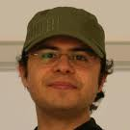
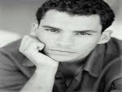


NECESIDADES, DESEOS Y ESPERANZAS PERSONALES
Todo ser humano tiene necesidades básicas y personales que debe cubrir para subsistir y desarrollarse, pero además tiene deseos, y esperanzas en realizar ciertos anhelos que son sus expectativas de vida, que en determinado momento también se vuelven parte de sus necesidades.
Necesidad:
Internamente significa la presencia de una dualidad en la persona, ya que en un sentido, al presentarse la carencia o falta de algo, se produce un desequilibrio en su estabilidad emocional, social, etc. Simultáneamente se produce también en la persona el impulso o el deseo de cubrir esa carencia o de contar con lo que falta, es decir de satisfacer su necesidad.
Las expectativas del hombre, constituyen su esperanza y sus deseos de lograr una aspiración o alcanzar un resultado concreto, lo que normalmente se va transformando en una necesidad de realización en el ámbito social y personal.
EQUILIBRIO
INTERNO
EQUILIBRIO
INTERNO
NECESIDADES
IMPULSO
DESEQUILIBRIO
INTERNO

Slide 18
La gran base de esta pirámide se refiere a las necesidades fisiológicas de las personas, que en la medida que estén bien definidas y resueltas, el hombre podrá subsistir físicamente.
Las necesidades de seguridad y protección, constituyen el siguiente escalón, y al satisfacerse le harán sentirse al hombre seguro de sí mismo, y confiado en una existencia segura.
Una vez satisfechas ambas necesidades anteriores, el ser humano puede empezar a interactuar y satisfacer la necesidad de pertenencia y amor, mediante la cuál, requiere de sentirse parte de la comunidad humana y de sus diferentes grupos, y ser de alguna manera aceptado y querido por ellos, como es el caso de la familia.
En la satisfacción de las necesidades de reconocimiento y valor, se busca que la sociedad y sus grupos, reconozcan y valoren la participación y personalidad individual, al concederle una importancia especial.
Por último, en la cúspide de la pirámide, el hombre a través de la realización personal, cumple con las vivencias de un modelo de vida personal, que le permite la realización plena de sus expectativas.
Según A. Maslow, las necesidades se pueden sujetar a una escala de jerarquías, de acuerdo a la siguiente Pirámide:
REALIZACIÓN PERSONAL
VALORIZACIÓN RECONOCIMIENTO
PERTENENCIA Y AMOR
SEGURIDAD Y PROTECCIÓN
FISIOLÓGICAS

Slide 19

LA SUPERACIÓN Y LA AUTOREALIZACIÓN PERSONALES:
La superación personal significa que los seres humanos sean capaces de ir más allá de si mismo, de sus capacidades y de sus limitaciones, es decir de trascender. Quién quiere superarse es un hombre positivo, que desea no vivir en la mediocridad de su circulo de comodidad y evitando el cambio.
Para superarse la persona requiere:
A.- Conocerse plenamente, evaluando constantemente los resultados del ejercicio de sus capacidades y del avance en la solución de sus limitaciones.
B.- Tener claro en cada momento de su existencia, la misión que le fundamenta su desarrollo y la visión de a donde quiere llegar.
C.- Mantener excelentes relaciones humanas y de comunicación abierta, para poder intercambiar información y orientar sus esfuerzos en equipo.
D.- Conducirse positivamente en las diferentes acciones y situaciones en las que se desempeña en su ámbito personal y social.

Slide 20


CAPACIDADES Y LIMITACIONES DE LA PERSONA
Todo hombre posee:
Las capacidades son aquellas habilidades, hábitos, condiciones o acciones que son fáciles o positivas de realizar, y que constituyen ventajas que permite alcanzar buenos resultados realizando esfuerzos menores o bien posibles de controlar en su efecto. A veces estas capacidades son innatas y a veces son aprendidas o desarrolladas durante la existencia de la persona, pero que contribuyen a darle seguridad, confianza y mayores aspiraciones de éxito.
las limitaciones son aquellas habilidades, hábitos, condiciones o acciones que no resultan fáciles de realizar para la persona, y que constituyen desventajas que le impiden pensar en alcanzar buenos resultados. A veces estas limitaciones son innatas y a veces son inconscientes o debido a malas experiencias sufridas por la persona, pero contribuyen a que se sienta insegura, desconfiada y con pocas aspiraciones de éxito.

Slide 21
AUTO EVALUACION 3.1.3: CAPACIDADES Y LIMITACIONES PERSONALES
LEA CUIDADOSAMENTE EL CONTENIDO DE LA SIGUIENTE TABLA, REFLEXIONE Y CONTESTE DE ACUERDO A SU MANERA DE PENSAR
CAPACIDADES: ESCRIBA AL MENOS TRES HABILIDADES CON LAS QUE CONSIDERE CONTAR. EN AQUELLAS QUE SON UNA CAPACIDAD QUE DESARROLLA AHORA HABITUALMENTE ANOTE UN “1” EN LA COLUMNA C Y EN AQUELLAS QUE CONSIDERA QUE TIENE POTENCIALMENTE Y QUE PUEDE DESARROLLAR, ANOTE UN “2” EN LA COLUMNA C |  | C
C.1
C.2
C.3
C.4
LIMITACIONES: ESCRIBA AL MENOS TRES LIMITACIONES QUE CONSIDERA NO TENER O QUE NO LE GUSTA HACER. EN AQUELLAS QUE NO LE GUSTAN O SE LE DIFICULTAN ANOTE UN “3” EN LA COLUMNA L, Y ANOTE UN “4” EN AQUELLAS QUE DEFINITIVAMENTE CONSIDERE NO TENER O NO PODER DESARROLLAR. |  | L
L.1
L.2
L.3
L.4
BREVEMENTE ESCRIBE QUE CONSIDERAS PUEDES HACER PARA SUPERAR TUS LIMITACIONES ACTUALES Y DESARROLLAR PLENAMENTE TUS CAPACIDADES.
* Transcriba sus respuestas en el Formato de Concentración de Resultados al final del presente manual.

Slide 22


EL ENTORNO SOCIAL
Se entiende por entorno social el medio ambiente que afecta y condiciona especialmente las circunstancias y relaciones de vida entre las personas y la sociedad en su conjunto.
Comprende el conjunto de valores naturales, sociales y culturales existentes en un lugar y un momento determinado, que influyen en la existencia del ser humano y en las generaciones venideras.
No se trata sólo del espacio en el que se desarrollan y conviven los seres humanos sino también de los elementos naturales que los influye y afecta los seres vivos, tales como el agua, suelo, clima, fauna, aire, etc. y las relaciones entre ellos, y de los elementos intangibles como la cultura.

Slide 23
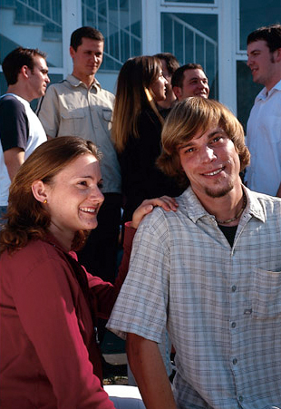
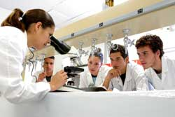
LA SOCIEDAD HUMANA
La primera sociedad nace cuando los hombres primitivos se agrupan para, recoger frutos, cazar, procrear, protegerse y general sobrevivir juntos.
La naturaleza del hombre es la de un ser social, pues necesita de otros seres humanos para existir y desarrollarse. Nace y muere como individuo, pero inmerso siempre en la sociedad.
La sociedad es la unidad básica del entorno social y se entiende como un sistema o conjunto de relaciones que se establecen entre los individuos y grupos con la finalidad de constituir cierto tipo de colectividad, estructurada en campos definidos de actuación en los que se regulan los procesos de pertenencia, adaptación, participación, comportamiento, autoridad, conflicto y otros.

Slide 24

FINALIDADES DE LA SOCIEDAD
La sociedad es la reunión de todos los seres humanos. Por ello, no podemos esperar de la sociedad más de lo que cada individuo aporta a ella. Tiene como finalidades principales el que sus integrantes se desempeñen de acuerdo a varias funciones cuyo objetivo el bienestar común..
Reúne a las personas en tiempo y espacio,
Proporciona medios y sistemas de comunicación.
Desarrolla y conserva pautas comunes de comportamiento.
Proporciona un sistema de estratificación de estatus y clases.
Cuida de la socialización, desarrollo e instrucción de sus miembros.
Cuenta con diferentes grupos que producen y distribuyen bienes y servicios, proporcionan educación y orden y seguridad públicas, entre otras funciones.
Material de apoyo.- ENTORNO CULTURAL Y SOCIAL
http://www.youtube.com/watch?v=bpBn-LXl0VM

Slide 25



LA ESTRUCTURA SOCIAL
Para alcanzar sus objetivos, la sociedad ha diseñado una estructura que integra, ordena y coordina a todos sus miembros para que desempeñen las funciones necesarias para cumplir con las diversas finalidades sociales.
LA FAMILIA:
La familia es donde la persona nace, crece, y se desarrolla las relaciones más profundas, significativas y permanentes de la vida y se asegura la continuidad de la especie humana.
LA ECONOMÍA:
La economía es la responsable de la producción y distribución de los bienes y servicios requeridos por las sociedades.
LA EDUCACIÓN:
Permite mantener informadas y actualizadas a las personas de la evolución de las sociedades, para que tengan conciencia y como participar en ellas.

Slide 26
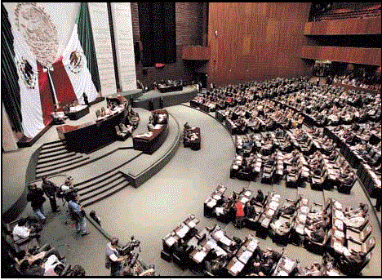

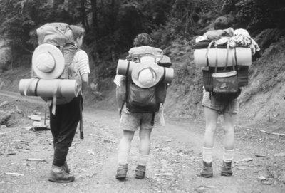
LA POLÍTICA:
Engloba las actividades y las relaciones que establecen de convivencia de las personas y con otras sociedades proporcionando orden, salud, armonía y seguridad públicas principalmente.
LA RELIGIÓN:
Responde a la necesidad espiritual que tienen los seres humanos en su búsqueda de Dios o de aquellos principios que constituyan sus creencias que se expresa en diferentes prácticas religiosas.
LA RECREACIÓN:
La dimensión recreativa comprende el conjunto de actividades por medio de las cuales las personas se divierten y salen de la corriente cotidiana, como escuchar música, ver televisión, practicar algún deporte o simplemente descansar.

Slide 27

LA FUNCIONES SOCIALES
Las funciones sociales se cumplen a través del ejercicio de uno o varios papeles.
El papel establece las funciones, obligaciones y facilidades y la relación con otras personas, papeles y funciones, y se basa en determinadas normas, expectativas y tiene su valor moral.
Estos papeles van evolucionando de acuerdo con los cambios que el propio entorno social y el entorno natural produzcan. Cada persona desempeña simultáneamente varios papeles y uno ellos es el más importante para él. (Ejem. Padre, maestro, estudiante, funcionario, profesionista, etc.) y por tanto es identificado y evaluado por su desempeño.
El papel o rol de cada individuo es esencial y determina lo que la sociedad puede hacer por cada uno de sus miembros. Cuanto más el individuo recibe en educación, patrimonio, salud y bienestar, más responsabilidad tiene en colaborar con la sociedad.
La importancia y predominio de ciertos papeles sociales son el fundamento y la respuesta a las finalidades y orientan sentido de las sociedades en su conjunto.

Slide 28


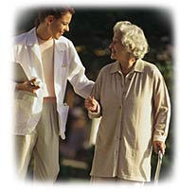

LA SOLIDARIDAD Y EL BIEN COMÚN
La solidaridad es el principal principio estructural de toda sociedad.
La Solidaridad es un sentimiento y un valor por los que las personas se reconocen unidas, compartiendo las mismas obligaciones, intereses o ideales.
La solidaridad nace del ser humano y se dirige hacia el ser humano. Es una relación de justicia: porque todos vivimos en una sociedad; porque todos necesitamos de todos, porque somos seres humanos, iguales en dignidad y derechos. La solidaridad es justa porque los bienes de la tierra están destinados al bien común, al bien de todos y cada uno de los hombres.
El bien común es el conjunto de condiciones de la vida social que permiten que cada uno de sus miembros alcancen de manera más fácil e íntegra la perfección que les corresponde. Es el fin común por el cual los integrantes de una sociedad se han constituido y relacionado en ella.

Slide 29
AUTO EVALUACIÓN 3.1.4 LOS PAPELES SOCIALES.
Conteste en forma individual, concreta y libre las siguientes preguntas. Sus respuestas son confidenciales y le sirven para reflexionar sobre su persona.
1. Defina en sus palabras el concepto de sociedad. (No más de diez palabras).
2. A continuación se describen siete diferentes papeles sociales. Lea cuidadosamente cada uno de ellos, y numérelos del 1 al 7, de acuerdo a la importancia y a la práctica que usted hace de ellos:
DESCRIPCIÓN DEL PAPEL SOCIAL | Orden
A. Como hijo, hija o en su caso como padre o madre o cabeza de una familia dando el ejemplo de vivir conforme a los más altos valores sociales y humanos.
B. Como estudiante de una profesión aprovechando la oportunidad de lograr un mayor desarrollo personal y de apoyo a la familia y a la comunidad.
C. Como parte activa de la sociedad, colaborando en la obtención y distribución del bien común, respetando a los demás y aportando lo mejor de si mismo como persona.
D. Como miembro activo de una iglesia, respetando sus creencias religiosas y las de los demás y actuando conforme a la doctrina de su religión.
E. Como ciudadano al comportarse e interactuar con los demás miembros de la sociedad de acuerdo a las normas legales y a las buenas costumbres y hábitos de la comunidad, municipio, estado y país donde vive..
F. Como empleado, funcionario, trabajador o funcionario, que a través de desempeñar una trabajo productivo y honesto, contribuye al bien común y a la localidad de vida material de la sociedad.
G. Como sujeto activo generacional al aprender y transmitir experiencias permanentemente, no solo a través de las instituciones educativas, sino como base y resultado del desarrollo mismo de las personas.
* Transcriba sus respuestas en el Formato de Concentración de Resultados al final del presente manual.

Slide 30
AUTO EVALUACIÓN 3.1.4 LOS PAPELES SOCIALES. Continuación
3. De las siguientes orientaciones de la sociedad ordene en orden de importancia del 1 al 4 el predominio de las mismas en la comunidad y los grupo sociales con los que convive y en los que interactúa:
DESCRIPCIÓN DE LA ORIENTACIÓN SOCIAL | Orden
A. Son grupos sociales y comunidades donde el estatus y el reconocimiento a las personas por razones económicas son las principales. Quién tiene más propiedades o bienes o el mejor trabajo o posición funcional se considera el más importante.
B. Son grupos sociales y comunidades donde la armonía y la convivencia familiar, el respeto a los ancianos, el matrimonio, y los demás aspectos familiares son los principales para reconocerle un mérito a las personas.
C. Son grupos y comunidades sociales donde el relacionarse con autoridades de cualquier nivel, el desempeñar un puesto público o político, o el ser parte de grupos políticos, constituyen las bases de reconocimiento a las personas.
D. Son grupos y comunidades sociales donde la observancia y práctica estricta de las creencias religiosas constituye la fuente más importante de reconocimiento al valor de las personas.
4. En general cómo califica el grado de solidaridad (alto, medio o bajo) en los grupo sociales con los que convive y con los que interactúa, y porque razones:
* Transcriba sus respuestas en el Formato de Concentración de Resultados al final del presente manual.

Slide 31

INTELIGENCIA RACIONAL
Es la capacidad de entender, asimilar, elaborar y procesar información y utilizarla para resolver problemas. No es una cualidad únicamente humana. En mayor o menor medida, todos los seres vivos la tienen.
Muchas veces la inteligencia racional suele confundirse con la astucia, cualidad que un individuo pueda desarrollar y que lo distingue de otros por su habilidad o fuerza. Tampoco debe confundirse con la sabiduría, entendiendo ésta como la habilidad desarrollada con la experiencia, el entendimiento y la reflexión para practicar un buen juicio.
La inteligencia racional responde a procesos eminentemente mentales y se mide a través de pruebas o “test” psicométricos que se derivan de un indicador conocido como el coeficiente de IQ .

Slide 32
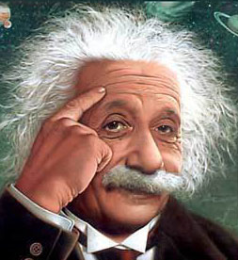

A la persona que enfoca su inteligencia en uno o más ámbitos del saber, discierne, descubre, interpreta, sintetiza y crea interrelaciones en dicho ámbito, llegando a ampliar las fronteras del conocimiento, se le define como un genio.
A la persona que tiene capacidad de focalizarse en un aspecto de entorno, demostrando habilidades superiores frente a otros en un tema, se le define como talentosa.
A la persona que no logra analizar y reaccionar correctamente ante los elementos de su entorno puede considerársele como la menos apta ante el medio, y por lo tanto candidato a su extinción.
La inteligencia no tiene límites. Puede ser integrada de forma más óptima si el individuo reconoce sus limitaciones y busca superarlas buscando las condiciones que permitan integrar con mayor éxito los procesos mentales.
Algunas de estas condiciones pueden ser:
Medio ambiente natural
Emociones
Factores alimentarios
Factores hereditarios
Educación
Medio sociocultural

Slide 33
AUTO EVALUACIÓN 3.1.5 INTELIGENCIA RACIONAL
Se presenta a continuación 25 series de 4 términos cada una, en cada serie indique la letra correspondiente al término que NO está relacionado con los otros tres, y escriba por qué.
 |  |  |  |  | TÉRMINO NO RELACIONADO | ¿POR QUÉ?
1.- | a) Flauta | b) Arpa | c) Piano | d) Violoncello
2.- | Rugido | b) Graznido | c) Ronquido | d) Mugido
3.- | a) Dentífrico | b) Shampoo | c) Fijador | d) Crema de enjuague
4.- | a) 210 | b) 160 | c) 98 | d)25
5.- | a) Carbono | b) níquel | c) Magnesio | d) Cobre
6.- | a) Octubre | b) Noviembre | c) Diciembre | d) Enero
7.- | a) Laura | b) Luis | c) Patricia | d) Andrea
8.- | a) México | b) Guatemala | c) Brasil | d) Italia
9.- | a)Coloso (Rodas) | b) Acrópolis (Atenas) | c) Pirámides (Egipto) | d) Faro ( Alejandría)
10.- | a) Venus de Milo | b) Maja Desnuda | c) Gioconda | d) Venus del Espejo
11.- | a) Pistola | b) Escopeta | c) Navaja | d) Rifle
12.- | a) Japón | b) Haití | c) Francia | d) Hawai
13.- | a) Poker | b) Dominó | c) Carta blanca | d) Solitario
* Transcriba sus respuestas en el Formato de Concentración de Resultados al final del presente manual.

Slide 34
AUTO EVALUACIÓN 3.1.5 : INTELIGENCIA RACIONAL. Continuación …
 |  |  |  |  | TÉRMINO NO RELACIONADO | ¿POR QUÉ?
14.- | a) Cedro | b) Caoba | c) Tulipán | d) Pino
15.- | a) Águila | b) Halcón | c) Paloma | d) Búho
16.- | a) Tiburón | b) Delfín | c) Barracuda | d) Sardina
17.- | a) China | b) Estados Unidos | c) Alemania | d) Venezuela
18.- | a) Cocodrilo | b) Camaleón | c) Culebra | d) Perro
19.- | a) Urano | b) Júpiter | c) Saturno | d) Andrómeda
20.- | a) Oro | b) Plata | c) Cobre | d) Mercurio
21.- | A Aurora boreal | b) Orión | c) Pegaso | d) Andrómeda
22.- | a) Nitrógeno | b) Bromo | c) Oxigeno | d) Helio
23.- | a) Picasso | b) Mozart | c) Frida Kahlo | d)Leonardo Da Vinci
24.- | a) Frontal | b) Femur | c) Occipital | d) Parietal
25.- | 29 | b) 47 | c) 27 | d) 59
Total puntos
71 – 75 | Extraordinariamente dotado
61 – 70 | Muy superior a lo normal
51 – 60 | Normal
41 – 50 | Por encima de la media
31 – 40 | Dentro de la media
16 – 30 | Muy por debajo de la media
0 -15 | Menos dotado de lo normal
Por cada respuesta incorrecta - 0 puntos
Por cada respuesta correcta, sin acertar el por qué - 1 punto
Por cada respuesta correcta, acertando el por qué - 3 puntos
Puntaje
* Transcriba sus respuestas en el Formato de Concentración de Resultados al final del presente manual.

Slide 35
CAPÍTULO 3.2
CREATIVIDAD e innovación

Slide 36

CREATIVIDAD
*Es la capacidad de producir respuestas poco comunes, con validez social, innovadoras tecnológicas, etc. Se considera un factor de desarrollo personal.
*Es la capacidad para combinar ideas o sistemas de una manera original o para establecer asociaciones poco comunes entre las ideas.

Slide 37
El proceso creativo implica inventiva y un pensamiento artístico e inspirado. Se caracteriza por la originalidad y la imaginación.
El proceso creativo esta conformado por tres tipos de inteligencia
La creativa
Es la capacidad para ir más allá de lo dado y engendrar ideas nuevas e interesantes
La analítica
Es la capacidad para analizar y evaluar ideas, resolver problemas y tomar decisiones.
La práctica
Es la capacidad para traducir la teoría en la práctica y las teorías abstractas en realizaciones prácticas.

Slide 38
FASES DEL PROCESO CREATIVO
3
ILUMINACIÓN
2
INCUBACIÓN
1
PREPARACIÓN
Inicia con el estudio de una necesidad o de un problema. Analizando la situación y reuniendo todos los datos posibles. Se buscan posibles soluciones.
Inicia el periodo de relajamiento y distracción.
4
VERIFICACIÓN
Es el nacimiento de una nueva idea.
Implica la evaluación y verificación de la idea o del producto creativo.

Slide 39
ACTITUDES DE PERSONAS ALTAMENTE CREATIVAS
Ser curioso: Hacerte preguntas como: “¿qué pasaría si…?”, “¿por qué?”, “me pregunto si…” para hacer volar la imaginación.
Ver problemas como algo interesante y aceptable: Las personas creativas ven un problema como algo normal, un reto fascinante por superar.
Enfrentar retos: Encarar problemas.
Descontento positivo: Notar que algo está mal para poder mejorarlo.
Optimismo: No hay problema que no se pueda solucionar.
Evitar Juzgar: Recuerda que las ideas “más locas” suelen ser las mejores.
Ver obstáculos como un vehículo para la mejora y la solución
Perseverancia: Recuerda que el que persevera alcanza.
Imaginación flexible: Capacidad de darle muchas vueltas a las ideas, para solucionar un problema.

Slide 40
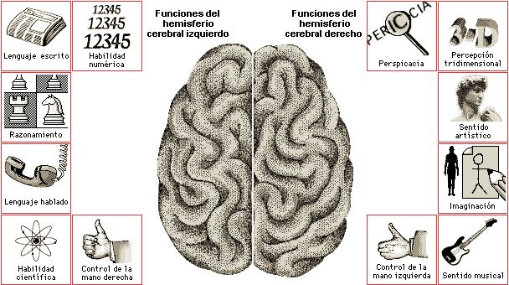

Slide 41
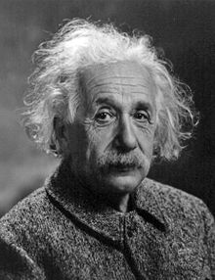
"En los momentos de crisis
sólo la creatividad es más
importante que el
conocimiento.“
Albert Einstein

Slide 42
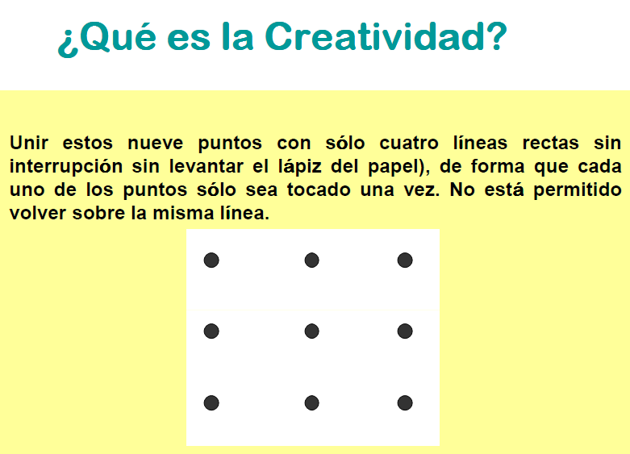
Unir estos nueve puntos con solo cuatro líneas rectas sin interrupción sin levantar el lápiz del papel, de forma que cada uno de los puntos solo sea tocado una vez.
No esta permitido volver sobre la misma línea.
Material de apoyo.- ¿de donde vienen las buenas ideas?
http://www.youtube.com/watch?v=o_QTFPdnrjY

Slide 43

LA INNOVACIÓN
se entiende como un proceso consistente en convertir un problema o necesidad en una solución, una idea creativa.

Slide 44
LOS 7 HÁBITOS DE LA GENTE ALTAMENTE INNOVADORA.
Persistencia. Se requiere fe, trabajo duro y centrarse en la visión futura para hacer que suceda.
Evitar las inhibiciones personales. Necesita liberarse de las restricciones y de los miedos personales.
Arriesgarse, equivocarse. Asume la aparición de ideas fallidas en el proceso de aprendizaje. Trata los errores como experimentos no como fallos.
Escaparse. Cada persona tiene formas diferentes de conectarse con su creatividad.
Escribir sus ideas. Método para capturar sus pensamientos, pensar sobre el papel, dejar a un lado sus inhibiciones y comenzar el proceso creativo.
Encontrar patrones y crear combinaciones. Las ideas vienen de otras ideas. Incremente su exposición a nuevas ideas.
Diversidad. Practique el arte de ver las cosas de otra manera.

Slide 45

Innovar te permite crecer personal y profesionalmente (hacer cosas nuevas, afrontar nuevos retos..).
La innovación cada vez se valora más en el mundo empresarial.
Material de apoyo.- ¿Qué es la innovación?
http://www.youtube.com/watch?v=GLRgWcNymcI

Slide 46
AUTOEVALUACIÓN 3.2.1: TEST DE CREATIVIDAD DE TORRANCE
LEA CUIDADOSAMENTE CADA UNA DE LAS SIGUIENTES ACEPCIONES, Y MARQUE CON UNA “X” EN AQUELLA COLUMNA QUE CORRESPONDA MAS A SU MANERA DE PENSAR. AL FINAL SUME LAS RESPUESTAS DE CADA COLUMNA, MULTIPLÍQUELAS POR LAS CANTIDADES QUE SE SEÑALAN EN CADA COLUMNA, Y OBTENGA EL TOTAL GENERAL.
La última vez que recuerdo… |  | NO ME ACUERDO | HACE MÁS DE UN AÑO | EN ALGÚN MOMENTO DEL ÚLTI-MO AÑO | EL MES PASADO | ME OCU-RRE CON FRECUEN-CIA
1. | A alguien diciéndome: “TU NUNCA HABIAS PENSADO O HECHO ESO”
2. | A alguien diciéndome: ¿QUE CAMBIE MI RUTINA SIN UNA RAZÓN PARTICULAR MAS QUE EL HABER QUERIDO HACER OTRAS COSAS?
3. | A alguien diciéndome: QUE REACOMMODE LAS COSAS DE MI CUARTO, DE MI OFICINA, DE MI CASILLERO O DE MI MESA DE NOCHE SÓLO POR DIVERSIÓN
4. | A alguien que me estaba diciendo: “ESO NO SE PUEDE HACER” O “ESO NO TIENE ARREGLO” O “NO VALE LA PENA, DÉJALO ASÍ”, PERO YO NO LE HICE CASO Y SEGUÍ INTENTÁNDOLO.
5. | A alguien que me estaba diciendo: QUE LUCHE POR UNA CAUSA, UNA IDEA, O UN IDEAL.
6. | A alguien que me estaba diciendo: QUE ESTUVE EQUIVOCADO
7. | A alguien que me estaba diciendo: “ESTAS EQUIVOCADO” PORQUE INTENTABA ALGO NUEVO
* Transcriba sus respuestas en el Formato de Concentración de Resultados al final del presente manual.

Slide 47
AUTOEVALUACIÓN 3.2.1: TEST DE CREATIVIDAD DE TORRANCE. Continuación…
La última vez que recuerdo… |  | NO ME ACUERDO |  | HACE MÁS DE UN AÑO |  | EN ALGÚN MOMENTO DEL ÚLTI-MO AÑO |  | EL MES PASADO |  | ME OCU-RRE CON FRECUEN-CIA
8. | A alguien que me estaba diciendo: QUE HICE ALGO QUE ME PUSO NERVIOSO
9. | A alguien que me estaba diciendo: QUE HICE ALGO QUE ME CAUSO TEMOR Y AL MISMO TIEMPO EMOCIÓN Y ALEGRÍA
10. | A alguien que me estaba diciendo: QUE SALÍ DE UN APRIETO QUE ME TENÍA EN EL LIMBO.
SUME CADA COLUMNA
LOS RESULTADOS ANTERIORES MULTIPLÍQUELOS POR LAS CANTIDADES EN CADA CUADRO. |  | 1 |  | 2 |  | 3 |  | 4 |  | 5
SUME LAS CANTIDASES PARCIALES ANTERIORES Y OBTENGA EL TOTAL GENERAL. |  |  |  |  |  |  |  |  |  | *
INTERPRETACIÓN
MENOS DE 15 PUNTOS | SACA DE LA CABEZA TANTAS PREOCUPACIONES. HAZ COSAS NUEVAS, TUS IDEAS VALEN.
ENTRE 15 Y 25 PUNTOS | TIENES POTENCIAL PERO TUS RUTINAS NECESITAN AGITARSE, NO LE TEMAS AL CAMBIO.
ENTRE 26 Y 35 PUNTOS | TE DIIRIGES AL ÉXITO, TEN CUIDADO CON LAS TRAMPAS, NO TE DEJES ENCASILLAR, LUCHA POR TUS CONVICCIONES.
ENTRE 36 Y 50 PUNTOS | DEFINITIVAMENTE TIENES POTENCIAL CREATIVO, DESARRÓLLALO, ROMPER TANTAS REGLAS Y CONVENCIONALISMOS TE DARÁ BUENOS FRUTOS.
RECUERDE QUE LA PRESENTE AUTOEVALUACIÓN NO CONSTITUYE UN DIAGNÓSTICO O JUICIO ESPECÍFICO, SINO SOLO ES UNA ORIENTACIÓN QUE INVITA A LA REFLEXIÓN PERSONAL.
* Transcriba sus respuestas en el Formato de Concentración de Resultados al final del presente manual.

Slide 48
Capitulo 3.3
Cambio y DESARROLLO

Slide 49

Cambio

Slide 50

ACTUALIZACIÓN
La actualización es muy importante, ya que te permite pensar y actuar con competitividad, ser un verdadero profesional en la materia, y darte las últimas herramientas para que tu labor se realice con las máximas oportunidades de desempeño y de éxito.
Independientemente de la carrera profesional que hayas elegido o el método seleccionado para desarrollarte y realizar tu misión en la vida, todas sin distinción están sujetas de un importante grado de actualización de los conocimientos, de sus prácticas, técnicas, formas de actuar y de realizar cada vez mejor la labor.
Para tener éxito profesional, necesitamos algo más que actualizar nuestros conocimientos, también es imprescindible desarrollar nuestras competencias y mantenerlas alineadas a las necesidades del rol y del entorno organizacional, desde la integración de nuestra vida profesional y personal.

Slide 51

¿Porqué debemos actualizarnos?
Las empresas requieren de profesionales integrales con visión de futuro, con cualidades, habilidades, destrezas y conocimientos integrales que se adapten a la cultura corporativa.
Ya no es suficiente certificar que estudiaste una carrera universitaria, esta es una característica que poseen miles de jóvenes.
Por ello, se hace necesario capacitarse y actualizarse continuamente para diferenciarse y ser atractivo a la empresa.
En la misma forma en que las organizaciones de hoy deben reinventarse a sí mismas para adaptarse a los rápidos cambios en forma exitosa, usted también debe transformarse a sí mismo si desea lograr una carrera saludable y próspera.

Slide 52
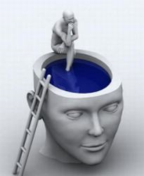

¿QUÉ ES EL CAMBIO?
Cambiar significa modificar nuestra conducta o forma de pensar ante una nueva situación.
El cambio es inevitable. Es parte de la vida. Si vences el miedo, tu futuro puede ser maravilloso.
Estemos conscientes o no, queramos aceptarlo o no, las cosas y la gente cambian.
Ante estos cambios, nuestra forma "normal" de reaccionar (a la que estamos acostumbrados) ya no nos es útil, por lo que necesitamos buscar una nueva opción.

Slide 53

FASES DE LA TRANSICIÓN DEL CAMBIO
Fase 1
Renuncia a algo familiar Se tiene inseguridad, angustia.
Fase 2
Se exploran opciones. Se siente incomodidad
Fase 3
Se crea el compromiso Se acepta la nueva identidad.
Para que el cambio sea efectivo se requiere que éste se desarrolle estratégicamente, que sea planeado y programado en su ejecución, permitiendo así evaluación y medición de resultados.
El cambio planeado es una herramienta que al operar los propósitos del cambio permita verificar su realismo y limitaciones y así mismo lo facilite.
Para lograrlo es necesario estar informado y actualizado constantemente, adelantándose al futuro en la medida de lo posible.
Material de apoyo.-todo cambio es bueno.
http://www.youtube.com/watch?v=P2iIXc-iePs

Slide 54




Cada persona responde de manera distinta ante los cambios.
Ante el cambio, podemos:
Resistirnos abiertamente, atacándolo.
Aceptarlo aparentemente, pero tratando de boicotearlo.
Aceptarlo, pero con una actitud de víctimas, "sufriéndolo".
Aceptarlo con una visión positiva.

Slide 55


Aun sin darnos cuenta, lo que vamos viviendo va modificando nuestro carácter.
Algunos aspectos se fortalecen, otros se debilitan y surgen nuevas conductas, formas de pensar, etc.
YO NECESITO UN
CAMBIO
Analiza tu forma de actuar en estos momentos y compárala con la de hace 5 o 10 años, seguramente notarás la diferencia en muchos aspectos.

Slide 56
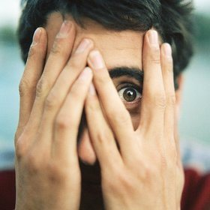

MIEDO AL CAMBIO
El ser humano es un animal de costumbre y que suele temerle a los cambios.
El cambio nos da miedo porque:
No sabemos cómo manejar situaciones nuevas o diferentes.
Puede provocar algún tipo de pérdida, ya sea física, moral, emocional, etc.
Podemos equivocarnos y ser criticados por los demás y/o por nosotros mismos.
La falta de control que sentimos. Esto generalmente nos angustia.

Slide 57

MANERAS DE ENFRENTAR EL CAMBIO
*Cuando nos sentimos seguros y capaces, vemos el cambio como un reto o una motivación positiva.
*Cuando nos sentimos incapaces o poco valiosos, el cambio nos disgusta e incluso nos asusta.
*Siempre podemos aprender a enfrentarlo de manera positiva, aprendiendo de él y mejorando nuestra vida.
*Lo importante es no tenerle miedo y modificar las ideas y creencias falsas y nuestra forma de pensar equivocada, que han mantenido ese miedo.

Slide 58




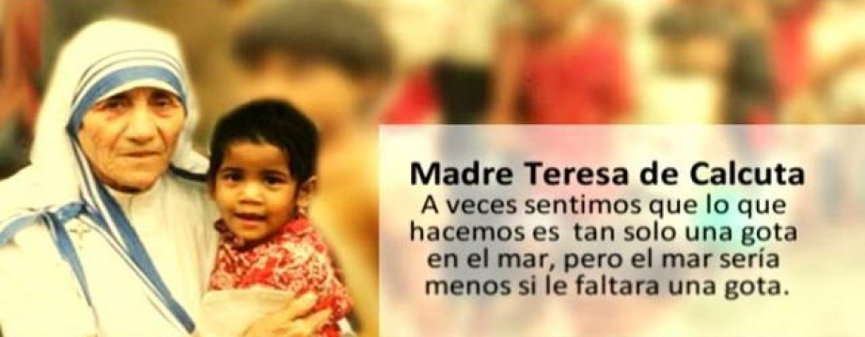

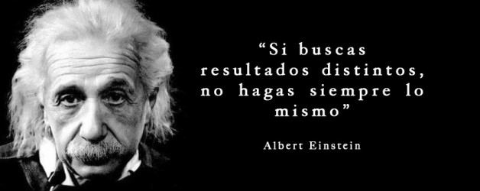

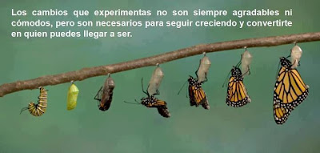
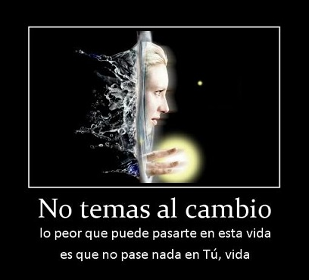

Slide 59
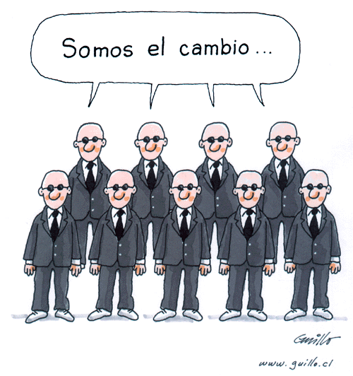
EL CAMBIO ORGANIZACIONAL ES:
*La capacidad de adaptación de las organizaciones a las diferentes transformaciones que sufra el medio ambiente interno o externo, mediante el aprendizaje.
*El conjunto de variaciones de orden estructural que sufren las organizaciones y que se traducen en un nuevo comportamiento organizacional.
El CAMBIO es un proceso que implica la unión de todos los procesos y actividades que se utilizan para ayudar a una organización a adaptarse o adoptar nuevas actitudes, tecnologías, ambiente, estructura y personal.
Es importante que para que se lleve a cabo el cambio en una empresa haya un compromiso por parte de la administración y de los empleados.

Slide 60
En este espacio se busca
*Integrar nuevos esquemas
*Establecer un contacto con la opción elegida
*Considerar el efecto del cambio en el resto de los subsistemas
Es la inquietud por:
*Abandonar viejas estructuras
Es una necesidad de:
*Generar información
*satisfacer nuevas necesidades
* lograr la situación deseada
Etapas del cambio
Descongelación
Movimiento
*Buscar alternativas
*Adoptar nuevos esquemas para lograr la adaptación
Re descongelación

Slide 61
LOS CAMBIOS SE ORIGINAN POR LA INTERACCIÓN DE FUERZAS, ÉSTAS SE CLASIFICAN EN:
Internas:
Son aquellas que provienen de dentro de la organización, surgen del análisis del comportamiento organizacional y se presentan como alternativas de solución, representando condiciones de equilibrio, creando la necesidad de cambio de orden estructural;
Ejemplo: las adecuaciones tecnológicas, cambio de estrategias metodológicas, cambios de directivas, etc.
Externas:
Son aquellas que provienen de afuera de la organización, creando la necesidad de cambios de orden interno, son muestras de esta fuerza.
Ejemplo: Los decretos gubernamentales, las normas de calidad, limitaciones en el ambiente tanto físico como económico.

Slide 62
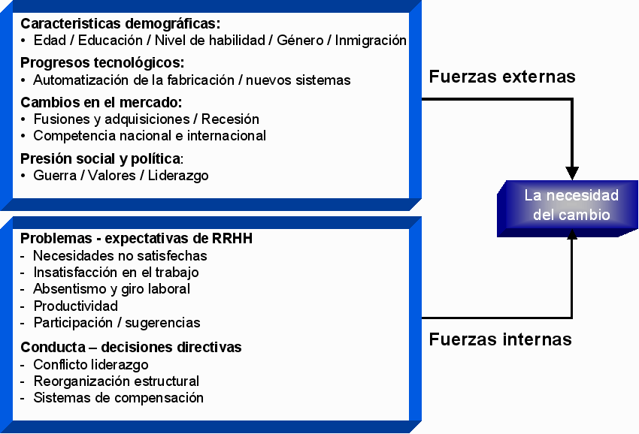
LAS FUERZAS EXTERNAS E INTERNAS PARA EL CAMBIO

Slide 63
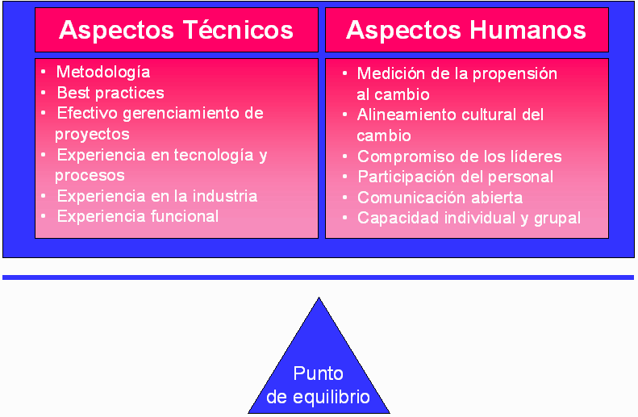
Para tratar cualquier proceso de cambio, es necesario manejar muy integradamente aspectos técnicos y aspectos humanos, ya que sin la capacidad para tratar los aspectos humanos, el proceso de aceptación y adopción del cambio resulta mucho más dificultoso. En el gráfico siguiente presentamos una selección de temas que pueden formar parte de un enfoque de trabajo integrado:

Slide 64
AUTO EVALUACIÓN: 3.3.1 CAPACIDAD DE CAMBIO Y ACTUALIZACIÓN
EL SIGUIENTE CUESTIONARIO TIENE POR OBJETO QUE USTED EVALÚE LA CONSULTA QUE HACE DE DIFERENTES MEDIOS Y FUENTES DE INFORMACIÓN SOBRE DIFERENTES TEMAS Y CONOCIMIENTOS QUE RESULTAN ÚTILES PARA EL DESARROLLO DE SU VIDA PERSONAL Y PROFESIONAL. ESTA DIVIDIDO EN TRES GRUPOS:
1.0.- TEMAS RELATIVOS A SU PROFESIÓN O TRABAJO, Y QUE FUNDAMENTALMENTE SON CONOCIMIENTOS Y EXPERIENCIAS QUE ENRIQUECEN LA PRÁCTICA DE SU PROFESIÓN Y QUE LE ACTUALIZAN EN SU DESEMPEÑO.
2.0.- TEMAS QUE COMPLEMENTAN SU CULTURAL PERSONAL AL PROPORCIONARLE CONOCIMIENTOS Y EXPERIENCIAS IMPORTANTES PARA SU DESARROLLO PERSONAL Y SOCIAL.
3.0.- TEMAS ADICIONALES QUE LE PROPORCIONAN ENTRETENIMIENTO Y DIVERSIÓN.
SIGA LAS SIGUIENTES INSTRUCCIONES:
A.- LEA CADA RENGLÓN Y MARQUE CON UNA “X” LA FRECUENCIA EN LA QUE CONSULTA LAS FUENTES ENUNCIADAS.
FUENTES DE INFORMACIÓN |  | MARQUE CON UNA “X” CON QUE FRECUENCIA LOS CONSULTA
 |  | FRECUEN-TEMENTE | OCASIO-NALMENTE | CUANDO NECESITO | NUNCA
1.0 | CONSULTA EN TEMAS RELATIVOS A SU PROFESIÓN Y/O TRABAJO:
1.1 | DE LIBROS, REVISTAS, APUNTES Y PUBLICACIONES
1.2 | DE INTERNET
1.3 | DE PERIÓDICOS, REVISTAS Y PUBLICACIONES
1.4 | DE OTRAS PERSONAS Y PROFESIONISTAS
1.5 | DE MUSEOS, BIBLIOTECAS Y OTRAS FUENTES
1.6 | DE EVENTOS, CONFERENCIAS, JUNTAS, ETC.
* Transcriba sus respuestas en el Formato de Concentración de Resultados al final del presente manual.

Slide 65
AUTO EVALUACIÓN 3.3.1 : CAPACIDAD DE CAMBIO Y ACTUALIZACIÓN. Continuación...
FUENTES DE INFORMACIÓN | MARQUE CON UNA “X” CON QUE FRECUENCIA LOS CONSULTA
 | FRECUEN-TEMENTE | OCASIO-NALMENTE | CUANDO NECESITO | NUNCA
2.0 | CONSULTA EN TEMAS HISTÓRICOS, POLÍTICOS, SOCIALES, ECONÓMICOS, CULTURALES Y DEMÁS RELATIVOS.
2.1 | DE LIBROS, REVISTAS, APUNTES Y PUBLICACIONES
2.2 | DE INTERNET
2.3 | DE PERIÓDICOS, REVISTAS Y PUBLICACIONES
2.4 | DE OTRAS PERSONAS Y PROFESIONISTAS
2.5 | DE MUSEOS, BIBLIOTECAS Y OTRAS FUENTES
2.6 | DE EVENTOS, CONFERENCIAS, JUNTAS, ETC.
3.0 | CONSULTA EN TEMAS CONVENCIONALES TALES COMO ESPECTÁCULOS, PELÍCULAS, TELECOMEDIAS, MEDIO ARTÍSTICO Y DEPORTIVO, Y DEMÁS RELATIVOS.
3.1 | DE LIBROS, REVISTAS, APUNTES Y PUBLICACIONES
3.2 | DE INTERNET
3.3 | DE PERIÓDICOS, REVISTAS Y PUBLICACIONES
3.4 | DE OTRAS PERSONAS Y PROFESIONISTAS
3.5 | DE MUSEOS, BIBLIOTECAS Y OTRAS FUENTES
3.6 | DE EVENTOS, CONFERENCIAS, REUNIONES, ETC.
* Transcriba sus respuestas en el Formato de Concentración de Resultados al final del presente manual.

Slide 66
AUTO EVALUACIÓN 3.3.1 : CAPACIDAD DE CAMBIO Y ACTUALIZACIÓN. Continuación...
B.- EN EL SIGUIENTE CUADRO, SEÑALE CON UN CÍRCULO EL VALOR QUE CORRESPONDA A CADA RENGLÓN DEL CUESTIONARIO ANTERIOR. SUME LOS SUBTOTALES AL FINAL DE CADA GRUPO DE TEMAS Y SUME POSTERIORMENTE EL TOTAL GENERAL.
NÚMERO DE PREGUNTA | FRECUEN-TEMENTE | OCASIO-NALMENTE | CUANDO NECESITO | NUNCA | NÚMERO DE PREGUNTA | FRECUEN-TEMENTE | OCASIO-NALMENTE | CUANDO NECESITO | NUNCA
1.0 | TEMAS RELATIVOS A SU PROFESIÓN |  |  |  | 2.0 | TEMAS CULTURALES, HISTÓRICOS, SOCIALES, ETC.
1.1 | 10 | 9 | 8 | 0 | 2.1 | 8 | 7 | 6 | 0
1.2 | 10 | 9 | 8 | 0 | 2.2 | 8 | 7 | 6 | 0
1.3 | 9 | 8 | 7 | 0 | 2.3 | 8 | 7 | 6 | 0
1.4 | 10 | 9 | 8 | 0 | 2.4 | 8 | 7 | 6 | 0
1.5 | 9 | 8 | 7 | 0 | 2.5 | 8 | 7 | 6 | 0
1.6 | 10 | 9 | 8 | 0 | 2.6 | 8 | 7 | 6 | 0
SUBTOTAL |  |  |  |  | SUBTOTAL
3.0 | TEMAS DE DIVERSIÓN, ENTRETENIMIENTO, ETC.
3.1 | 6 | 5 | 4 | 0 | 3.5 | 6 | 5 | 4 | 0
3.2 | 6 | 5 | 4 | 0 | 3.6 | 6 | 5 | 4 | 0
3.3 | 6 | 5 | 4 | 0 | SUBTOTAL
3.4 | 6 | 5 | 4 | 0
* Transcriba sus respuestas en el Formato de Concentración de Resultados al final del presente manual.

Slide 67
AUTO EVALUACIÓN 3.3.1 : CAPACIDAD DE CAMBIO Y ACTUALIZACIÓN. Continuación...
LLENE EL SIGUIENTE CUADRO DE RESULTADOS
FUENTES DE INFORMACIÓN DE DIFERENTES TEMAS ** | FRECUEN-TEMENTE** | OCASIO-NALMENTE** | CUANDO NECESITO** | NUNCA** | TOTALES**
SUBTOTAL 1.0. TEMAS RELATIVOS A LA PROFESIÓN Y/O TRABAJO
SUBTOTAL 2.0. TEMAS HISTÓRICOS, CULTURALES, SOCIALES, ETC.
SUBTOTAL 3.0. TEMAS DE DIVERSIÓN, ENTRETENIMIENTO, ETC.
TOTAL GENERAL** | ** | ** | ** | ** | **
C.- INTERPRETACIÓN
SUBTOTAL 1.0. TEMAS RELATIVOS A LA PROFESIÓN Y/O TRABAJO
SI SU RESULTADO ES MAYOR A | 52 | PUNTOS | USTED SE ESTA INFORMANDO Y ACTUALIZANDO CONSTANTEMENTE DE SU PROFESIÓN, TANTO EN EL ÁMBITO NACIONAL COMO INTERNACIONAL.
SI SU RESULTADO ESTA ENTRE | 46-52 | PUNTOS | USTED SE ESTA INFORMANDO LIMITADA Y OCASIONALMENTE DE SU PROFESIÓN, PRINCIPALMENTE EN EL ÁMBITO NACIONAL Y LOCAL.
SI SU RESULTADO ES MENOR A | 46 | PUNTOS. | USTED NO SE ESTA INFORMANDO Y NI ACTUALIZANDO ACERCA DE SU PROFESIÓN.
SUBTOTAL 2.0. TEMAS CULTURALES, HISTÓRICOS, SOCIALES, ECONÓMICOS, ETC.
SI SU RESULTADO ES MAYOR A | 42 | PUNTOS | USTED SE ESTA INFORMANDO CONSTANTEMENTE ACERCA DE AQUELLOS ASPECTOS IMPORTANTES DE SU ÁMBITO Y MEDIO AMBIENTE SOCIAL Y DE DESARROLLO, NACIONAL E INTERNACIONAL.
SI SU RESULTADO ESTA ENTRE | 36-42 | PUNTOS | USTED SE ESTA INFORMANDO LIMITADA Y OCASIONALMENTE DE SU ÁMBITO Y MEDIO AMBIENTE SOCIAL Y DE DESARROLLO, BÁSICAMENTE A NIVEL LOCAL Y NACIONAL.
SI SU RESULTADO ES MENOR A | 36 | PUNTOS | USTED NO SE ESTA INFORMANDO, NI ACTUALIZANDO ACERCA DE SU ÁMBITO Y MEDIO AMBIENTE SOCIAL Y DE DESARROLLO.
* Transcriba sus respuestas en el Formato de Concentración de Resultados al final del presente manual.

Slide 68
AUTO EVALUACIÓN 3.3.1 : CAPACIDAD DE CAMBIO Y ACTUALIZACIÓN. Continuación...
SUBTOTAL 3.0. TEMAS DE ESPECTÁCULOS, PELÍCULAS, TELECOMEDIAS, ARTÍSTICOS Y DEPORTIVOS, Y DEMÁS RELATIVOS.
SI SU RESULTADO ES MAYOR A | 36 | PUNTOS | USTED SE ESTA INFORMANDO CONSTANTEMENTE ACERCA DE AQUELLOS ASPECTOS IMPORTANTES DE ENTRETENIMIENTO, DEPORTIVOS, ETC., A NIVEL NACIONAL E INTERNACIONAL.
SI SU RESULTADO ESTA ENTRE | 24-36 | PUNTOS | USTED SE ESTA INFORMANDO LIMITADA Y OCASIONALMENTE ACERCA DE AQUELLOS ASPECTOS DE ENTRETENIMIENTO, DEPORTIVOS, ETC., A NIVEL BÁSICAMENTE LOCAL Y NACIONAL.
SI SU RESULTADO ES MENOR A | 24 | PUNTOS | USTED NO SE ESTA INFORMANDO, NI ACTUALIZANDO ACERCA DE SU ÁMBITO Y MEDIO AMBIENTE SOCIAL Y DE DESARROLLO.
TOTAL GENERAL. INFORMACIÓN INTEGRAL
SI SU RESULTADO ES MAYOR A | 124 | PUNTOS | USTED SE ESTA INFORMANDO CONSTANTEMENTE ACERCA DE AQUELLOS ASPECTOS IMPORTANTES PARA SU DESARROLLO Y SUPERACIÓN INTEGRALES.
SI SU RESULTADO ESTA ENTRE | 106-124 | PUNTOS | USTED SE ESTA INFORMANDO LIMITADA Y OCASIONALMENTE DE AQUELLOS ASPECTOS IMPORTANTES PARA SU DESARROLLO Y SUPERACIÓN INTEGRALES.
SI SU RESULTADO ES MENOR A | 106 | PUNTOS | USTED NO SE ESTA INFORMANDO Y NI ACTUALIZANDO ACERCA DE AQUELLOS ASPECTOS IMPORTANTES PARA SU DESARROLLO Y SUPERACIÓN INTEGRALES.
COMENTARIOS:
* Transcriba sus respuestas en el Formato de Concentración de Resultados al final del presente manual.

Slide 69
CAPÍTULO 3.4
PLAN DE VIDA Y CARRERA PERSONAL

Slide 70

PLAN DE VIDA Y CARRERA PERSONAL
Tener un plan de vida y carrera es fundamental porque denota el liderazgo de la persona y su voluntad de hacer que las cosas sucedan. El inicio de la vida profesional implica una serie de acontecimientos trascendentes: nuevas responsabilidades, viajes, cambio de residencia, independencia económica de los padres, matrimonio, etc.
Suceden tantas cosas importantes que es necesario invertir tiempo en planear la vida. Esto implica reflexionar, definir y poner por escrito las metas personales en una visión de corto a mediano plazo, para las áreas: familiar, laboral, espiritual y salud.
En este propósito, existen dos facetas: la primera supone inventar y construir el futuro en la imaginación del individuo, y la segunda hacerlo realidad a través de metas específicas y un plan de acción concreto.
Elementos a considerar al momento de elaborar tu plan de vida:
Define tu misión personal
Determina la visión de tu vida a través del tiempo
Identifica tus valores o virtudes
Reconoce tus fortalezas y limitaciones
Establece metas o compromisos
Acciones para obtener tus metas

Slide 71
LA MISIÓN
Las personas para poder planear su desarrollo requieren de definir su misión y su visión individuales, que le dan fundamento y sentido a su existencia.
La misión constituye la razón de existir de una persona, una familia un equipo de trabajo, una empresa, una organización, y en general de toda una sociedad.
Sin definir una misión el esfuerzo realizado y las actitudes desempeñadas carecen de valor, por que carecen de una razón para llevarse a cabo.
La misión parte del conocimiento que tiene la persona de si misma y de lo que se es capaz de realizar y de alcanzar y esto es lo que permite dar un sentido de desarrollo dirección a la existencia.
Escriba cual es su misión actual:

Slide 72
LA VISIÓN
La visión es la representación de cómo se cree deba ser el futuro para la persona.
Es una consecuencia de los valores, convicciones y pretensiones de las personas y de los equipos de trabajo. El que se cuente con una visión, no significa necesariamente que se tenga una actitud y desempeño visionario.
La visión puede considerar períodos de corto, medio y largo plazo de la realidad que se desea alcanzar progresivamente y deben considerar una previsión integradora de las acciones y objetivos a cumplir.
Debe ser:
- Ser creíble, consistente y significar un reto de superación y avance.
- Ser congruente con el sistema de valores de la persona.
- Ser flexible, creativa y aportativa.
- Expresar una dinámica creciente de desarrollo personal.
Escriba cual es su visión a los tres años de terminar su carrera profesional:

Slide 73
OBJETIVOS Y PROPÓSITOS A LOGRAR
Determine que objetivos y propósitos, deben alcanzar o lograr para cumplir con su visión. Defina las metas, acciones, cambios y resultados que debe llevar a cabo tanto simultánea como progresivamente y establezca los plazos para efectuarlos.
   Inmediato: En el año en curso.
   Corto plazo: Normalmente uno a dos años.
   Mediano plazo: De tres a cinco años.
  Largo plazo: De cinco a diez años y más de diez.
No determine demasiados objetivos, propósitos, acciones o metas. Decida cuáles realmente son significativos para usted porque representan una superación real y lo acercan a su realización personal.
Para cada objetivo o propósito, y sus acciones, metas, resultados, etc., elabore un pequeño programa que establezca al detalle posible como lograrlo, y que recursos y tiempos utilizar específicamente.

Slide 74
EJEMPLOS DE OBJETIVOS / METAS / ACCIONES / PROPOSITOS PARA INTEGRAR AL FORMATO DE PLAN DE VIDA Y CARRERA DE MANERA PROGRAMADA EN FECHAS, PLAZOS Y RESULTADOS Y LOGROS.
CLAVE | OBJETIVOS / METAS / ACCIONES / PROPOSITOS | AÑO | 2010 |  | 2011 |  | 2012 |  | 2013 |  | 2014
1.0 | LOGRAR UN PROMEDIO GENERAL DE LA CARRERA MÍNIMO DE 8.5 | SEM. | 1° | 2° | 3° | 4° | 5° | 6° | 7° | 8° | 9° | 10°
1.1 | OBTENER UN PROMEDIO GENERAL MINIMO EN LA CARRERA DE 8.5 | ME-TAS | 8.0 | 8.5/8.3 | 8.5/83 | 9.0/85 | 9.0/8.6 | 9.0/8.7 | 9.0/8.7 | 9.0/8.8 | 9.0/ 8.8 | 9.0/8.8
 |  | LO- GRO | 7.8 | 8.5/ 82 | 8.7/ 8.3 | 9.1/8.5
CLAVE | OBJETIVOS / METAS / ACCIONES / PROPOSITOS | AÑO | 2010 |  | 2011 |  | 2012 |  | 2013 |  | 2014
2.0 | HABLAR Y ESCRIBIR INGLÉS AL 100% | SEM. | 1° | 2° | 3° | 4° | 5° | 6° | 7° | 8° | 9° | 10°
2.1 | INSCRIBIRSE, CURSAR Y PRESENTAR Y APROBAR EL EXAMEN AL MENOS CON UN 9.O DE PROMEDIO. | ME-TAS |  |  |  |  |  | ✓ | ✓ | ✓ | ✓ | 100%
 |  | LO-GRO
CLAVE | OBJETIVOS / METAS / ACCIONES / PROPOSITOS | AÑO | 2010.
3.0 | REALIZAR UN CURSO INTENSIVO DE INGLES EN CANADA | MES | 01 | 02 | 03 | 04 | 05 | 06 | 07 | 08 | 09 | 10 | 11 | 12
3.1 | AHORRAR UN MÍNIMO DE $ 70 DLS.,MENSUALES HASTA TOTALIZAR 840 dls. COMO BASE DE RESPALDO ECONOMICO | ME-TAS | 70 dls | 70/ 140 | 70/ 210 | 70/280 | 70/ 350 | 70/420 | 70/490 | 70/560 | 70/630 | 70/700 | 70/ 770 | 70/ 840
 |  | LO- GRO | 70 Dls | 75/ 145 | 60/ 205
3.2 | SOLICITAR INFORMACIÓN, ANALIZAR Y SELECCIONAR LA INSTITUCIÓN DONDE ESTUDIAR. TRAMITAR LA INSCRIPCIÓN | ME-TAS |  |  |  |  |  |  |  | 
 |  | LO- GRO
3.3 | GESTIONAR Y OBTENER BECAS ESCOLARES Y DE APOYO EN VIATICOS Y TANSPORTE. | ME-TAS |  |  |  |  |  |  |  |  |  |  |  | 
 |  | LO- GRO

Slide 75
CLAVE | OBJETIVOS / METAS / ACCIONES / PROPOSITOS |  | AÑO | DE 2011 A 2016
4.0 | INDEPENDIZARME Y FORMAR UNA EMPRESA PROPIA |  |  | 2011 | 2012 | 2013 | 2014 | 2015 | 2016
4.1 | CONTRATARME Y TRABAJAR EN UNA EMPRESA RELACIONADA CONLA BIOTECNOLOGIA APLICADA, INICIALMENTE EN UN PUESTO OPERATIVO |  | ME-TAS | ENERO | 
 |  |  | LO-GRO
4.2 | ASCENDER Y OCUPAR UN PUESTO DE JEFATURA DE LABORATORIO DE ANALISIS |  | ME-TAS |  |  | ENERO |  | 
 |  |  | LO-GRO
4.3 | AHORRAR E INVERTIR A PLAZO MEDIO UN PROMEDIO ANUAL MAYOR A $ 20,000 HASTA TOTALIZAR UN MÍNIMO DE $ 110,000.00 |  | ME-TAS | $ 20,000 | $ 20,000/ $ 40,000 | $ 25,000/ $ 65,000 | $ 25,000/ $ 80,000 | $ 30,000/ $ 110,000
 |  |  | LO-GRO
4.4 | ESTUDIAR EN LÍNEA UNA ESPECIALIZACIÓN EN BIOTECNOLOGÍA APLICADA. |  | ME-TAS |  |  |  |  | 
 |  |  | LO-GRO
4.5 | PLANEAR EL INICIO DE LA EMPRESA PROPIA. REALIZAR LAS ESCRITURAS, ALTA FISCAL, SELECCIONAR PERSONAL, RENTAR Y EQUIPAR LAS INSTALACIONES. |  | ME-TAS |  |  |  |  | SEPTIEMBRE A DICIEMBRE
 |  |  | LO-GRO
4.6 | APERTURA E INICIO DE OPERACIONES DE LA EMPRESA |  | ME-TAS |  |  |  |  |  | ENERO
 |  |  | LO-GRO
COMENTARIOS:

Slide 76
PLAN DE VIDA Y CARRERA | FECHA DE EMISIÓN
NOMBRE: |  | HOJA: | 1 | DE | 3
ESCRIBA CUAL ES SU MISIÓN ACTUAL:
ESCRIBA CUAL ES SU VISIÓN A LOS CINCO AÑOS DE TERMINAR SU CARRERA PROFESIONAL:
CLAVE | OBJETIVOS / METAS / ACCIONES / PROPÓSITOS
 |  | ME-TAS
 |  | LO- GRO
CLAVE | OBJETIVOS / METAS / ACCIONES / PROPÓSITOS
 |  | ME-TAS
 |  | LO-GRO

Slide 77
PLAN DE VIDA Y CARRERA | NOMBRE: |  | HOJA: | 2 | DE | 3
CLAVE | OBJETIVOS / METAS / ACCIONES / PROPÓSITOS
 |  | ME-TAS
 |  | LO- GRO
 |  | ME-TAS
 |  | LO- GRO
 |  | ME-TAS
 |  | LO- GRO
CLAVE | OBJETIVOS / METAS / ACCIONES / PROPÓSITOS
 |  | ME-TAS
 |  | LO-GRO
 |  | ME-TAS
 |  | LO-GRO

Slide 78
PLAN DE VIDA Y CARRERA | NOMBRE: |  | HOJA: | 3 | DE | 3
CLAVE | OBJETIVOS / METAS / ACCIONES / PROPÓSITOS |  | AÑO
 |  |  | ME-TAS
 |  |  | LO-GRO
 |  |  | ME-TAS
 |  |  | LO-GRO
 |  |  | ME-TAS
 |  |  | LO-GRO
 |  |  | ME-TAS
 |  |  | LO-GRO
 |  |  | ME-TAS
 |  |  | LO-GRO
COMENTARIOS:

Slide 79
CAPÍTULO 3.5
Desarrollo profesional

Slide 80

DESARROLLO PROFESIONAL
El desarrollo profesional es fruto de la planeación de la carrera y comprende los aspectos que una persona enriquece o mejora con vista a lograr objetivos dentro de la organización. Se puede dar mediante esfuerzos individuales o por el apoyo de la empresa donde se labora.

Slide 81

DESARROLLO
Evolución
Crecimiento y mejora cualitativa
PROFESIONAL
Persona que ejerce una actividad de la cual vive
El desarrollo profesional es el proceso por el que las personas progresan a través de una serie de etapas caracterizadas por distintas tareas de desarrollo, actividades y relaciones.
Material de apoyo.- Desarrollo profesional
http://www.youtube.com/watch?v=XWb9T7lQmQQ

Slide 82
La planificación del desarrollo profesional es el proceso por el que las personas:
Obtienen información sobre oportunidades laborales dentro de la empresa.
Toman conciencia de sus intereses, valores, fortalezas y debilidades.
Identifican objetivos profesionales.
Diseñan planes de acción para alcanzar dichos objetivos
Triunfar en una carrera profesional es el resultado de una mezcla de esfuerzo, perseverancia y experiencia, entre otras cualidades.
Para estar resuelto a triunfar y tener resultados exitosos, además de alimentar esa actitud de progreso; es necesario mantenerse alerta en el aquí y ahora, identificar estrategias y oportunidades para avanzar.

Slide 83
PROCESO DE DESARROLLO PROFESIONAL EN LAS ORGANIZACIONES
REQUERIMIENTOS
DE PERSONAL
RECLUTAMIENTO
EXTERNO E
INTERNO
SELECCIÓN DE
LOS MEJORES
CANDIDATOS
INDUCCIÓN
INTEGRACIÓN
MOTIVACIÓN
REMUNERACIÓN
CAPACITACIÓN
EVALUACIÓN
DEL DESEMPEÑO
DESARROLLO
BUENAS RELACIONES
Y CLIMA LABORAL
EMPLEADOS ADAPTADOS Y COMPETENTES
CON HABILIDADES Y CONOCIMIENTOS
ACTUALIZADOS, DE ALTO DESEMPEÑO
PRODUCTIVIDAD ,
COMPETITIVIDAD Y
RENTABI LIDAD
DESARROLLO DEL PROFESIONAL

Slide 84


DESARROLLO PROFESIONAL INDIVIDUAL
Se inicia en cada persona por su disposición a lograr metas y por la aceptación de responsabilidades que ello conlleva.
Pueden emprenderse varios pasos, considerando posibles resultados:
Obtención de mejores niveles de desempeño: Es la forma más segura de lograr promociones y reconocimiento en el trabajo.
Oportunidades de progreso: La experiencia en nuevos puestos y la obtención de nuevos conocimientos y habilidades constituyen vehículos para el crecimiento personal.

Slide 85


Relación más estrecha con quienes toman decisiones: Al ser mejor conocidos por la personas que efectúa promociones y transferencia, aumentan sus posibilidades de desarrollo.
Renuncias: cuando el empleado considera que existen mejores oportunidades en otra organización posiblemente se vea obligado a renunciar, algunos cambian de compañía como parte de una estrategia consistente.
Material de apoyo.- Actitudes para el desarrollo personal
http://www.youtube.com/watch?v=n-w5IG3URWw

Slide 86
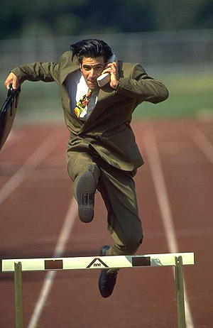
OBSTÁCULOS PARA EL DESARROLLO PROFESIONAL
Falta de tiempo
Administrar el tiempo efectivamente es una cuestión de saber identificar las prioridades basados en las metas.
Falta de dinero
Puede privar de ciertas opciones. Desarrollar la creatividad para acceder a recursos no tradicionales es una necesidad en tiempos económicos difíciles.
Falta de apoyo
Pedir a otras personas apoyo en nuestros planes implica capacidad para pedir en forma efectiva.
Pereza
El problema es que la motivación no es lo suficientemente grande como para que en el momento de tomar la decisión se elija no hacer algo que nos permita alcanzar nuestra meta.

Slide 87

¿QUIÉN SOY?
Tu misión profesional
Es necesario que tengas claro quién eres, qué haces y por qué lo haces; pero sobre todo cuál es aquella cualidad que te diferencia de los demás.
Redacta un párrafo que defina aquellas interrogantes.
Ejemplo:
“Soy José Martínez, especialista en comunicación organizacional. Tengo un alto sentido de responsabilidad. Diagnostico, diseño, produzco y evalúo planes de comunicación para mejorar la productividad de las instituciones.”
Si te conoces a ti mismo, tienes mayores probabilidades de triunfar.

Slide 88

EL TRABAJO IDEAL
Es aquél que vaya de acuerdo con tres aspectos fundamentales:
Personalidad, en este rubro entran rasgos de carácter, fortalezas, debilidades, conocimientos y competencias profesionales;
Visión, lo que se quiere lograr en un futuro, sus expectativas;
Las necesidades de la institución donde se desea laborar;
Estos aspectos deben estar en armonía. Se debe tomar en cuenta a la hora de buscar trabajo, pues de esta armonía depende el buen desempeño profesional.
Si ya tienes bien definido quién eres, qué es lo que eres capaz de hacer y a dónde quieres llegar, sólo te resta pensar en un puesto que pueda cumplir con tus expectativas e identificar aquellas instituciones en las que te interese laborar y en las que tengas algo que aportar.

Slide 89
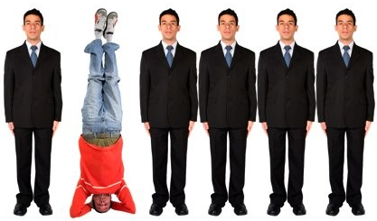
EMPRENDER
El emprender una acción productiva es una cultura que involucra una manera de pensar y actuar, orientada hacia la creación de riqueza, a través del aprovechamiento de oportunidades, del desarrollo de una visión global, de un liderazgo equilibrado y de la gestión de un riesgo calculado, cuyo resultado es la creación de valor que beneficia a los emprendedores, la empresa, la sociedad y la economía en su conjunto.

Slide 90


¿Por qué emprender?
Las oportunidades laborales son muy escasas frente a su amplia demanda. Los altos niveles de desempleo registrados en los últimos años han permitido vislumbrar nuevas alternativas para la generación de empleo, entre ellas se destaca el apoyo al fomento de la cultura de emprender orientada a propiciar un ambiente favorable hacia la creación de empresas.
En varios países del mundo el emprender ha contribuido de manera decidida a superar el estancamiento de la economía y confrontar de manera estructural el problema de desempleo.
Estados Unidos es el país que tiene más incubadoras de empresas en el mundo con 1,000, y el factor de éxito más alto. De cada 1,000 empresas incubadas, el 60% sobrevive y se convierte en empresas exitosas.
VENTAJAS DEL EMPRENDER
Posibilidad de proyectar objetivos y logros.
Independencia económica y libertad de horarios.
Aprovechamiento de los frutos de tu esfuerzo y sacrificio.
Posibilidad de disfrutar los logros obtenidos.
Posibilidad de generar tus propios ingresos.
Posibilidad de mayor y más rápido crecimiento económico personal.
Posibilidad de trabajar y hacer las cosas a tu manera.
Posibilidad de trabajar como y donde te gusta.
Posibilidad de dejar una herencia (empresa) a tu descendencia.
Posibilidad de planificar tus descansos (vacaciones, tiempo libre, etc.) de acuerdo a tus necesidades.
Desarrollo y crecimiento personal de acuerdo a tus necesidades y sueños.

Slide 91


El ser emprendedor empieza con un sueño
Pero ¿qué es el ser emprendedor?
Soñar es la primera de una serie de motivaciones que conducen a ser emprendedor;
soñar con la independencia,
soñar que se dispone de muchos recursos,
soñar con ser exitoso y construir grandes proyectos que trasciendan al mundo.
Soñar es el primer síntoma de la persona que puede llegar con mayor facilidad al éxito empresarial.
Se podría definir como la iniciativa de un individuo para desarrollar un modelo de negocios o una idea en particular que genere ingresos, es decir la concentración de esfuerzos para crear una empresa.
El emprendedor es una persona que organiza y dirige un negocio, asumiendo los riesgos con la esperanza de lograr utilidades. Para poder dirigir su propio negocio debe considerar sus características personales para impulsar un proyecto.
¿Por qué no todos logran lo que sueñan?
Si bien convertirse en empresario es un sueño personal, para lograrlo se requiere mentalidad emprendedora, es decir, saber combinar, entre otros factores, el talento y el trabajo para transformar su destino. Un buen ejercicio consiste en cerrar los ojos y proyectarse durante unos minutos, por lo menos cinco años hacia adelante.

Slide 92

CARACTERÍSTICAS PERSONALES QUE DEBE POSEER EL EMPRENDEDOR
Perseverante
Seguro de sí mismo
Decidido a asumir riesgos
Optimista
Adaptable
Tomador de Decisiones
Creativo
Entusiasta
Disciplinado
Innovador
Responsable
Independiente

Slide 93
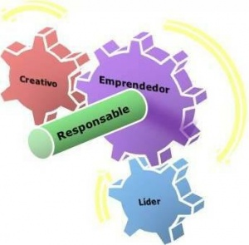


5 CONSEJOS PARA EMPRENDEDORES
Los mentores son particularmente efectivos para jóvenes emprendedores sin experiencia, que necesitan de guía y consejos. Ellos pueden ayudarte a desarrollar una mejor comprensión acerca de los riesgos y retos a los que puedes enfrentarte.
No temas a darle un giro radical a tu negocio. Los más exitosos emprendedores jóvenes son los que buscan lo inusual y romper esquemas.
Recuerda que no puedes romper reglas. Sólo porque eres un emprendedor joven, no te exenta de registrar tu negocio, pagar impuestos y llevar todo en regla.
Si eres estudiante, no olvides que tienes una gran cantidad de recursos a tu disposición. Puedes usar las bibliotecas para tener mucho más conocimiento y ventaja.
Es importante que te mantengas seguro de tus propias habilidades, a pesar de los obstáculos que llegues a encarar. Jóvenes emprendedores pueden perder la confianza y darse por vencidos si no tienen el apoyo suficiente.
Tanto si piensas que puedes, como si piensas que no puedes, estás en lo cierto."
Henry Ford

Slide 94


La idea de negocio
La oportunidad de negocio
Una idea de negocio se genera cuando una persona relaciona su capacidad imaginativa y creativa a una perspectiva de negocio. De esta manera empieza a asociar su idea a recursos, mercados, contactos, tecnologías, etc., con la firme intencionalidad de materializar un negocio productivo.
Es la generación de una idea de negocio a partir de la observación de las necesidades de los potenciales clientes, mediante la identificación de ventajas competitivas, nichos de mercados especiales, el reconocimiento de un momento oportuno y de la forma apropiada, la visualización de los recursos físicos y materiales necesarios y el impulso del emprendedor, que hagan realidad esa oportunidad que se presenta.
Reglas para buscar ideas de negocio
Libere su imaginación.
Busque muchas ideas.
Busque ideas novedosas.
Analice las ideas.
La idea debe ser oportuna, que surja y se mantenga.
Las ideas del bien o servicio deben concebirse como una propuesta de valor para satisfacer en mayor medida las necesidades de los clientes.
Defina claramente los bienes y/o servicios a ofrecer imaginando sus características y atributos.
Identifique los segmentos de mercado que pretende atender.
Relacione su formación y experiencia con las ideas de negocio.

Slide 95

¿Cómo buscar ideas de negocio?
En el escenario de una economía de mercado existen varias fuentes de ideas para nuevos negocios. Las más frecuentes son:
La identificación de necesidades o demanda de los consumidores no satisfechos.
La invención o innovación de un bien o servicio.
La existencia de mercados globales.
Creación de un nuevo negocio no es sinónimo de la creación de un nuevo bien o servicio.
Experiencias y conocimientos que han adquirido previamente los emprendedores.

Slide 96
Pasos para la búsqueda de Ideas de Negocio
Paso 1:
Vislumbrar oportunidades
.
Observe el entorno.
Conozca las necesidades de la población.
Conozca las tendencias nacionales y mundiales
Pida opiniones a personas informadas.
Identifique ideas foráneas exitosas.
Visite organismos de promoción empresarial.
Visite oficinas de registro mercantil y de patentes.
Observe las normas legales existentes.
Elabore una lista de posibles problemas o necesidades.
Paso 2:
Conozca sus fortalezas y debilidades personales
Evalúe su capacitación y experiencia, identifique sus puntos fuertes.
Defina que tipo de trabajo quiere.
¿Cuánto necesita o quiere ganar?
Mantenga su enfoque, no olvide que la experiencia significa una ventaja comparativa.
¿Carece de habilidades?...piense en dónde y cómo conseguirlas.
Paso 3:
Inicie el desarrollo de su idea de negocio
Seleccione, de la lista, las necesidades o carencias más urgentes de resolver.
Califique las ideas seleccionadas, a la luz del análisis personal, ¿cuáles podría asumir con más facilidad? Tenga en cuenta criterios de impacto y la facilidad de su implementación.
Identifique los productos o servicios que llevarían solución a los problemas o necesidades calificadas.
Seleccione la opción que crea más conveniente.
Lea y conozca todo lo que pueda del negocio.

Slide 97
CAUSAS DE FRACASO DE LAS EMPRESAS
Es por ello que debes:
Educarte en lo relacionado con los negocios.
Empezar temprano para obtener experiencia.
Reinvertir tus ganancias (retrasar la gratificación).
Mala Administración:
Falta de Experiencia 28.3%
Experiencia sin equilibrio 18.9%
Incompetencia 44.2%
Total 91.4%
Fuente: Dun & Bradstreet

Slide 98
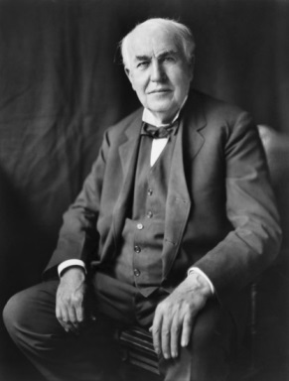
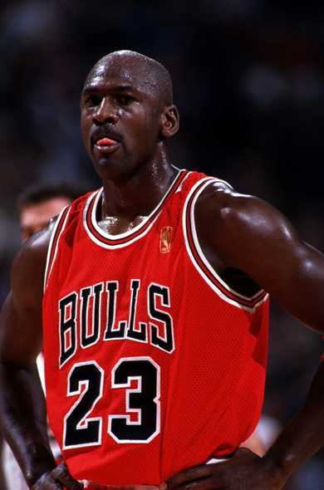
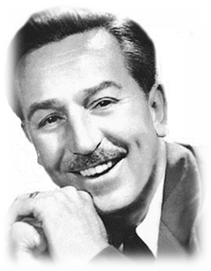
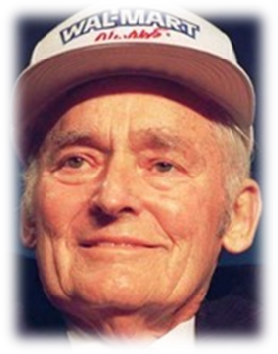
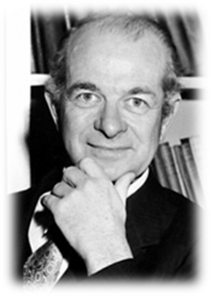
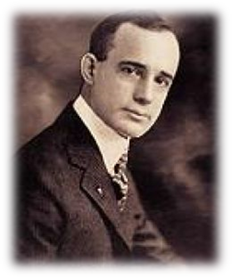
“Yo nunca perfeccioné un invento
que no pensara en términos del servicio que pudiera dar a otros . . .
yo investigo qué necesita
el mundo, luego procedo a inventar”.
“Fallé una y otra y otra vez en mi vida, y esa es la razón por la que tuve éxito”.
Thomas A. Edison
Michael Jordán
Vendrá un tiempo en el que grandes oportunidades se te presentarán y tienes que estar en posición para aprovecharlas”.
“Si lo sueñas puedes lograrlo”
Walt Disney
Sam Walton
Fundador de WALMART
“Cualquier cosa que la mente puede concebir y creer, la puede alcanzar”.
“La mejor manera de tener una buena idea es tener muchas ideas”
NAPOLEÓN HILL
Linus Pauling

Slide 99
AUTO EVALUACIÓN 3.5.1: TEST DEL EMPRENDEDOR
CONTESTA LAS SIGUIENTES PREGUNTAS, CADA UNA CON UNA ESCALA DE 1 AL 5, EN DONDE:
1= DEFINITIVAMENTE NO; 2= PROBABLEMENTE NO; 3= DEPENDE; 4= PROBABLEMENTE SI; 5= DEFINITIVAMENTE SI
LUEGO SUMA LOS PUNTAJES DE CADA RESPUESTA PARA OBTENER TU TOTAL.
PREGUNTAS |  | MARQUE CON UNA “X” LO QUE CONSIDERA CONCUERDA CON USTED
 |  | DEFINITI-VAMENTE SI | PROBABLE-MENTE SI | DEPENDE | PROBABLE-MENTE NO | DEFINITI- VAMENTE NO
 | CONTESTA LAS SIGUIENTES PREGUNTAS
1 | ¿TIENES UNA BAJA AVERSIÓN AL RIESGO?
2 | ¿PODRÍAS SOPORTAR BIEN LA SITUACIÓN DE NO SABER DE DONDE VA A SALIR TU SUELDO EL MES QUE VIENE?
3 | ¿TE GUSTA MÁS SER LÍDER QUE SEGUIDOR/A?
4 | ¿SERÍAS CAPAZ DE PLANEAR UN PROYECTO Y LLEVARLO HASTA SU IMPLEMENTACIÓN?
5 | ¿ERES DE LOS/LAS QUE SE PONE METAS Y LE GUSTA ALCANZARLAS?
6 | ¿ERES UNA PERSONA OPTIMISTA?
7 | SI LAS COSAS NO SALEN COMO LO PLANEASTE, ¿PENSARÍAS QUE FUE UNA EXPERIENCIA VALIOSA MAS QUE UN FRACASO?
8 | ¿ERES UNA PERSONA DISCIPLINADA, MANEJAS BIEN TUS TIEMPOS?
9 | ¿PREFIERES LA LIBERTAD Y LA CREATIVIDAD SOBRE POLÍTICAS, PROCEDIMIENTOS Y ESTRUCTURAS?
SUBTOTALES
MULTIPLIQUE LOS SUBTOTALES POR LAS CANTIDADES |  | X5 | X4 | X3 | X2 | X1
TOTALES
GRAN TOTAL
PUNTUACIÓN | INTERPRETACIÓN
DE 41 A 45 | TIENES UNA MARCADA NATURALEZA EMPRENDEDORA.
DE 35 A 40 | PODRÍAS AVENTURARTE EN UN EMPRENDIMIENTO.
DE 21 A 34 | DEBERÍAS CONSIDERAR SERIAMENTE SI ESTÁS PREPARADO PARA ESTE DESAFÍO.
DE 9 A 20 | NO ESTÁS PREPARADO TODAVÍA PARA EMPRENDER ALGO POR TU CUENTA.
* Transcriba sus respuestas en el Formato de Concentración de Resultados al final del presente manual.

Slide 100
Capitulo 3.6
Detección de oportunidades

Slide 101



IDEAS versus OPORTUNIDADES
Una oportunidad es una idea que puede transformarse en un negocio.
¿Qué se requiere para que una idea se transforme en un negocio?
Muchas ideas nunca serán un negocio.

Slide 102

DETECCION DE OPORTUNIDADES
Necesidades, Gustos e Intereses Insatisfechos de los Clientes Potenciales.
Muchas veces la Identificación de la Oportunidad la hacemos “instintivamente”.
Desarrollar una Oportunidad implica prepararse.
La Improvisación es mala consejera para los negocios.
El 95% de los Emprendimientos fallan en la implementación de las IDEAS.

Slide 103
PASOS a seguir para IDENTIFICAR
OPORTUNIDADES de NEGOCIOS
Paso 2 :
Mirar hacia AFUERA
Paso 3 :
Mirar hacia los COSTADOS
Paso 4 :
Mirar hacia ARRIBA
Paso 5 :
Mirar hacia ADELANTE
Paso 1:
Mirar hacia ADENTRO

Slide 104

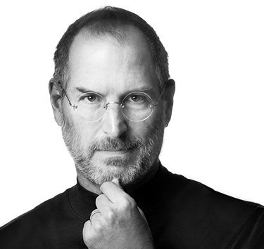
Paso 1 : Mirar hacia ADENTRO
Definir si tengo o soy
Reflexionar acerca de nuestras propias cualidades, habilidades y limitaciones. Es decir, primero hay que identificar las áreas en las cuales sentimos que podemos tener una ventaja competitiva y luego definir claramente nuestras limitaciones.
Personalidad innovadora.
Pensamiento Creativo.
Iniciativa para encarar lo bueno y lo malo.
Perseverante para lograr los objetivos.
Capacidad para Planificar estrategias y actividades.
Capacidad para detectar Oportunidades de Mercado.
Aptitud para trabajar en equipo (cuando el emprendimiento es familiar o con otros socios o empleados).
Steve Jobs

Slide 105
Guía de Preguntas
*¿Cuáles son mis principales habilidades y cualidades?
*¿En qué tipo de negocio mis habilidades pueden representar una ventaja?
*¿Cuáles son mis principales limitaciones?
*¿En qué tipo de negocio mis limitaciones pueden representar una desventaja?
*¿Qué es lo que me interesa? Qué deseo hacer o lograr?
*¿Qué podría hacer desde mi casa?
*¿Qué puedo hacer mejor que otros?
*¿Qué puedo hacer mejor que otros para incrementar la salud/belleza/bienestar?

Slide 106


Paso 2 : Mirar hacia AFUERA
Este es el Paso CLAVE
Identificar en el mercado (comunidad, ciudad, provincia, país, etc.) aquello que los compradores necesitan, desean, les gusta o les interesa comprar, ya sea un producto o un servicio.
FUENTES de IDEAS
Reuniones con colegas de trabajo, familiares o amigos .
Asistencia a eventos sociales, presentaciones de productos, demostraciones, cursos, conferencias, exposiciones, etc. (Contactos).
Observación de los negocios existentes y lectura de revistas especializadas.
Búsqueda de información sobre franquicias.
Revisión de noticias relacionadas, artículos, concursos, medios especializados, programas de radio y tv orientados a la actividad, etc.
Para obtener información tenemos que tomar contacto real con el mercado, las personas y las situaciones particulares de cada lugar, agudizando la capacidad de observación y análisis de situaciones como éstas (Fuentes de Ideas).

Slide 107
Guía de Preguntas
¿Qué bien o servicio necesito o deseo o me gusta o me interesa y no encuentro o es difícil adquirir?
¿Qué bien o servicio necesito o deseo o me gusta o me interesa y es escaso o lo que encuentro no me satisface? Listar las razones
Otras preguntas orientadas a detectar las fallas de los posibles competidores.
También se puede realizar una encuesta a otros consumidores (personas ù organizaciones).

Slide 108


Paso 3 : Mirar hacia los COSTADOS
¿Con qué cuento?
Se analiza si estoy o no en condiciones de hacer algo para aprovechar las oportunidades detectadas, combinando cualidades y habilidades.
Para cada Oportunidad detectada deberé cuestionarme si cuento con la capacidad económica/financiera para iniciar el negocio y si cuento con los conocimientos y habilidades necesarios para hacer que este negocio que tengo/imagino se desarrolle exitosamente.
Paso 4 : Mirar hacia ARRIBA
Debemos preguntarnos si estamos dispuestos a realizar las acciones necesarias para aprovechar la oportunidad (a veces hay que sacrificar trabajo estable, tiempo con la familia, tiempo de ocio personal, etc.), es decir si estamos dispuestos a hacer lo indispensable, estar motivados y querer hacer lo correcto, lo que se debe hacer.
*Mirar hacia ARRIBA, implica saber si estamos dispuestos a hacer el esfuerzo necesario para subir y salir de donde estamos.
*Para lograrlo, hay que estar MOTIVADO

Slide 109


Paso 4. Mirar hacia ARRIBA. Continuación…
Para ser eficientes y lograr los objetivos, es indispensable:
SABER lo que se requiere para iniciar y desarrollar exitosamente un negocio.
Paso 5 : Mirar hacia ADELANTE
PODER contar con las capacidades y habilidades necesarias para hacer lo que se debe hacer.
Listar y Filtrar
Listar todas las OPORTUNIDADES detectadas y describir para cada una :
Ventajas y Desventajas que cada alternativa ofrece en función de :
QUERER Tener la automotivación y placer por el trabajo que llevará aprovechar la oportunidad detectada.
Ganancias estimadas
Costos estimados
Tiempo requerido
Comodidad
Satisfacción personal
Seguridad, etc.

Slide 110
Capítulo 3.7
ética Profesional

Slide 111
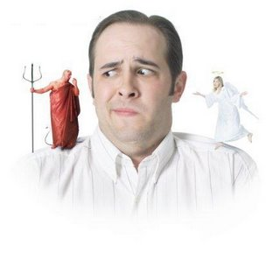
¿Qué es la Ética?
*Es la disciplina que trata de la valoración moral de los actos humanos y es el conjunto de principios y de normas morales que regulan la actividad humana.
*Ética del griego “ETHOS” y moral del latín “MOS, MORIES”, costumbre o modo de comportarse.
ÉTICA PROFESIONAL
*Ciencia normativa que estudia los deberes y los derechos inherentes a quienes ejercen una profesión u oficio, una vez que han adquirido el conocimiento, las habilidades y competencias que le identifican como tal.
*El profesional en todo el sentido de la palabra, es necesario que posea un carácter que combine la libertad con la responsabilidad. Este carácter debe estar de acuerdo con la moral y comportamientos deseables para el bien común.
Material de apoyo.- Ética profesional
http://www.youtube.com/watch?v=5BnrQUsxRBI

Slide 112
VALORES MORALES DE UN PROFESIONAL
Honor: Calidad moral que nos obliga al cumplimiento de nuestros deberes.
Deber: Todo aquello a que estamos obligados a hacer.
Responsabilidad: Obligación moral de cumplir con nuestros cargos o tareas.
Lealtad: Condición que nos obliga a ser fieles con nuestros semejantes, incapaz de traicionar a nadie.
Honradez: Nos obliga a tener una conducta recta.
Pulcritud: Esmero en el aseo personal y en el trabajo, delicadeza en el vestir y en el hablar.
Paz: Demostración de tranquilidad, armonía, reconciliación y serenidad.
LEALTAD
DEBER
RESPONSABILIDAD
PAZ
PULCRITUD
HONRADEZ
HONOR
Material de apoyo.- Ética profesional USB
http://www.youtube.com/watch?v=MyVk1U6go40

Slide 113


NECESIDAD DE LA ÉTICA
Todo trabajador tiene o debe desarrollar una ética profesional que defina la lealtad que le debe a su trabajo, profesión, empresa y compañeros de labor. La ética de una profesión es un conjunto de normas, en términos de los cuales definimos como buenas o malas su práctica y relaciones profesionales .
El bien se refiere a que la profesión constituye una comunidad dirigida al logro de una cierta finalidad: la prestación de un servicio para lo cual existen varias condiciones o imperativos éticos profesionales:
Competencia
Exige que la persona tenga los conocimientos, destrezas y actitudes requeridos para prestar un servicio.
SERVICIO AL CLIENTE
La actividad profesional sólo es buena en el sentido moral si se pone al servicio del cliente o usuario.

Slide 114




RESPONSABILIDAD SOCIAL
El profesional asume el compromiso de responder al cliente o usuario por el servicio que se le presta.
CONFIABILIDAD
En los códigos de ética se concentran los valores organizacionales, base en que todo trabajador deberá orientar su comportamiento, y se establecen normas o directrices para hacer cumplir los deberes de su profesión.
COMPROMISO PÚBLICO
De observar las normas morales que los socios juzgan necesarias para el logro de un ejercicio profesional irreprochable.
SOLIDARIDAD
Las relaciones de respeto y colaboración que se establecen entre los miembros de la misma profesión, con el fin de ayudarse y evitar perjudicarse unos a otros.

Slide 115
Hay tres factores generales que influyen en el individuo al tomar decisiones éticas o antiéticas, los cuales son:
Valores individuales
Comportamiento y valores de otros
Código oficial de ética
3 factores generales:

Slide 116
Capitulo 3.8
Mercadotecnia personal

Slide 117

IMAGEN PROFESIONAL
La búsqueda de empleo es como una venta y, como toda venta, requiere de una campaña agresiva de promoción.
Se trata de construir una imagen profesional que ayude a conseguir trabajo respetando la personalidad (conocimientos, habilidades y debilidades, motivaciones y experiencia).
Esto constituye una herramienta de preparación para tu búsqueda de trabajo.

Slide 118
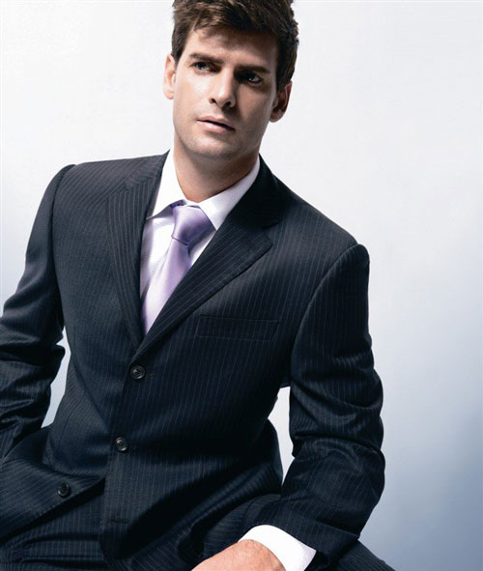
¿QUÉ ES LA IMAGEN PERSONAL?
Es nuestra carta de presentación. Refleja la manera en que queremos relacionarnos con el mundo y con los demás.
Toda la gente con la que interactúas esta constantemente observando tu presencia y comportamiento, y se forma teorías sobre tu capacidad, carácter y compromiso, es decir, tu imagen personal, para proyectarla se requiere un esfuerzo constante y se aprende saliendo de la zona de confort personal.
MERCADOTECNIA PERSONAL
La mercadotecnia no se aplica únicamente a productos y servicios también se puede aplicar de forma individual a las personas, a esto se le llama mercadotecnia personal, para ello, se utilizará la base de la mercadotecnia.
Producto
Precio
Publicidad, servicio y venta
Marca
El concepto amplio de producto en mercadotecnia nos dice lo siguiente:
Material de apoyo.-Reputación y Marca Personal.
http://www.youtube.com/watch?v=Ibhcyq2ZN10
Material de apoyo.-Mercadotecnia Personal
http://www.youtube.com/watch?v=wgBzq3cz5PE

Slide 119




Producto
Un individuo que busca trabajo es un “producto” que satisface necesidades a otras personas o empresas. Por lo tanto deberá analizar las necesidades del mercado laboral y diseñar estrategias comerciales como si fuera un producto.
Marca
Se debe crear una buena imagen de marca, no es algo que se logra en un par días, esfuércese por tener siempre una imagen positiva, que cuando alguien piense en usted, piense de forma positiva o al menos en sus cualidades positivas más sobresalientes.
Precio
Si lo piensa bien un producto no se trata de precio (lo que cuesta), se trata de valor (lo que percibimos que realmente significa), entonces no se venda caro o barato, aumente su valor para que el mundo esté dispuesto a pagar lo que sea por usted.
Publicidad y Servicio
Dar a conocer la esencia del producto (usted).
La forma más creativa y práctica de hacerlo es creando su propia marca. Descubriendo aquello que le hace sobresalir, tener una página web atractiva y ser el mejor en lo suyo.
Material de apoyo.-¿Qué es la marca personal?
http://www.youtube.com/watch?v=cdKsDHsOm5g

Slide 120
EL VENDEDOR PROFESIONAL
Los factores personales que le permitirán una mejor promoción de su profesión son:
Un vendedor, antes de vender un producto debe venderse a sí mismo.
Un vendedor tiene agresividad natural esto será canalizada hacia la satisfacer el ego del cliente.
Un vendedor es hiperactivo.
Un vendedor jamás pierde el dominio y el aplomo cuando vende.
Un vendedor es un ser dialogante.
Un vendedor es pulcro y viste apropiadamente.
Un vendedor habla con corrección.
Un vendedor se concentra en su cliente.
Un vendedor es optimista.
Un vendedor es perseverante.

Slide 121

VENDER MERCADOTECNIA PERSONAL
¿PARA QUE?
Es conocido, que en cuanto a ventas hay que saber venderle a un cliente, pero principalmente vender nuestra propia imagen como persona.
¿PARA QUE?
En los negocios y en la vida, la percepción es realidad y si no sabes manejar, moldear y controlar la imagen que refleja, alguien mas lo hará por ti. Debes tomar acciones para trabajar la administración y promoción de tu propia imagen ante tus clientes, compañeros y superiores y tener la seguridad en ti y de tus conocimientos.
EN VENTA
Material de apoyo.- ¿Cómo venderse?
www.youtube.com/watch?v=rZ0f-X6MgQw

Slide 122
AUTO EVALUACIÓN 3.8.1: APTITUDES PERSONALES
El siguiente cuestionario tiene por objeto que usted evalúe la consulta que hace de diferentes medios y fuentes de información sobre diferentes temas y conocimientos que resultan útiles para el desarrollo de su vida personal y profesional.
A.- Lea cada renglón y marque con una “X” la frecuencia en la que consulta las fuentes enunciadas.
CONCEPTOS |  | Marque con una “x” con que frecuencia los consulta
 |  | Frecuentemente | Ocasionalmente | Cuando necesito | Nunca
1.- | TRABAJO O ESTUDIO POR OBJETIVOS Y METAS.
2.- | OTORGO MAYOR IMPORTANCIA AL TRABAJO QUE A MI FAMILIA.
3.- | TENGO UN COMPROMISO ÉTICO-MORAL CON UN GRUPO O IDEOLOGÍA.
4.- | ME ATRAE MÁS EL DINERO QUE EL TIPO DE TRABAJO QUE DESEMPEÑE.
5.- | NECESITO LA COMPAÑÍA Y LA CONSIDERACIÓN DE MIS COMPAÑEROS Y/O JEFES DE TRABAJO.
6.- | VALORO LA SEGURIDAD Y ESTABILIDAD POR ENCIMA DE OTRAS CONSIDERACIONES.
7.- | PLANTEO LA MOVILIDAD Y EL CAMBIO COMO INSTRUMENTOS PARA MI ENRIQUECIMIENTO.
8.- | ACEPTO RETOS EN SOLITARIO.
9.- | ME GUSTA TENER PODER DE DECISIÓN EN MI TRABAJO.
10.- | SOY ENTUSIASTA EN LO QUE REALIZO.
* Transcriba sus respuestas en el Formato de Concentración de Resultados al final del presente manual.

Slide 123
AUTO EVALUACIÓN 3.8.1: APTITUDES PERSONALES. Continuación...
CONCEPTOS |  | Marque con una “x” con que frecuencia los consulta
 |  | Frecuen-temente | Ocasio-nalmente | Cuando necesito | Nunca
11.- | ME GUSTA ACEPTAR RESPONSABILIDADES Y DOY LA CARA CUANDO TENGO QUE DARLA.
12.- | ME AGRADA TRABAJAR CON OTRAS PERSONAS, INDEPENDIENTEMENTE DE SUS CARACTERÍSTICAS.
13.- | ACTUO DE MANERA MADURA ANTE LOS PROBLEMAS O CONFLICTOS QUE SE PRESENTAN.
14.- | CUANDO ME EQUIVOCO O NO CONOZCO UN TEMA, APRENDO DE LAS EXPERIENCIAS DE LOS DEMÁS
SUBTOTALES **
MULTIPLIQUE LOS SUBTOTALES POR LAS CANTIDADES: |  | X 3 | X 2 | X1 | X 0
TOTALES **
GRAN TOTAL **
INTERPRETACIÓN
SI SU RESULTADO ES MAYOR A | 28 Puntos | Usted tiene un nivel de madurez profesional alto que le permite aspirar a puestos ejecutivos de nivel medio a gerenciales.
SI SU RESULTADO ESTA ENTRE | 25 – 27 Puntos | Usted tiene un nivel de madurez media que le permite aspirar a puestos de nivel de mandos medios y de entrenamiento para ello.
SI SU RESULTADO ES MENOR A | 24 puntos | Usted requiere de incrementar su madurez para poder aspirar en el medio plazo a puestos de mando medio y dejar los operativos.
* Transcriba sus respuestas en el Formato de Concentración de Resultados al final del presente manual.

Slide 124
Capítulo 3.9
CURRICULUM y entrevista

Slide 125

EL CURRICULUM VITAE
El Curriculum Vitae es un resumen o síntesis histórico de las principales características personales y profesionales del profesionista. Sirve de tarjeta de presentación y de información para que lo conozcan, por lo que antes de elaborarlo es imprescindible tener en cuenta algunos aspectos previos:
EL PROCESO DE AUTOANÁLISIS
Primero debemos conocer nuestras características de personalidad (actitudes, puntos fuertes y débiles, hábitos, logros, aptitudes, etc.), para poder ofrecer al mercado laboral las soluciones que esperan de nosotros.
El Curriculum Vitae debe actualizarse en función del desarrollo profesional y personal del profesionista, analizando y revisando las características personales y profesionales contenidas en él.

Slide 126

CÓMO HACER EL
CURRICULUM VITAE
Un buen Curriculum Vitae debe contener todos los méritos que posee el candidato y que puedan ser relevantes para el puesto de trabajo al que se opta. Debemos resaltar dichos méritos, pero nunca debemos mentir o exagerarlos.
Además, deberán ser ordenados de forma coherente con una estructura similar a la siguiente:

Slide 127
ESTRUCTURA
¿QUÉ DEBE CONTENER EL CURRICULUM VITAE?
2. Datos Personales
3. Estudios
1. Encabezado
4. Formación complementaria (opcional).
5. Experiencia Profesional
6. Publicaciones (opcional).
7. Idiomas
8. Informática
9. Otros datos de interés

Slide 128
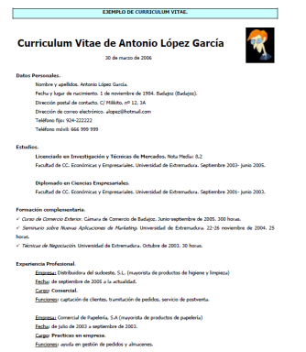
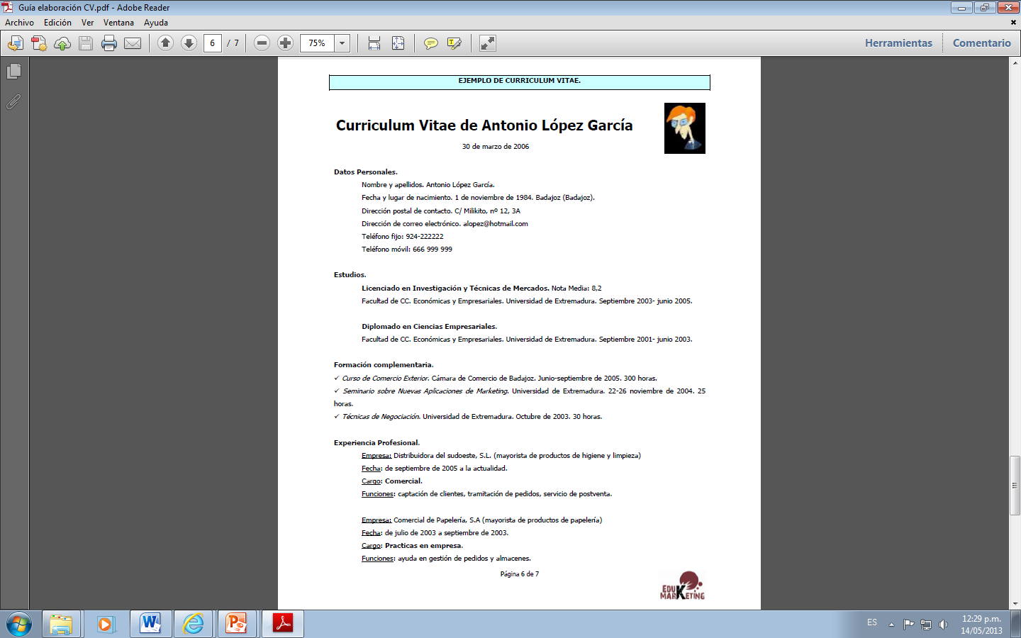
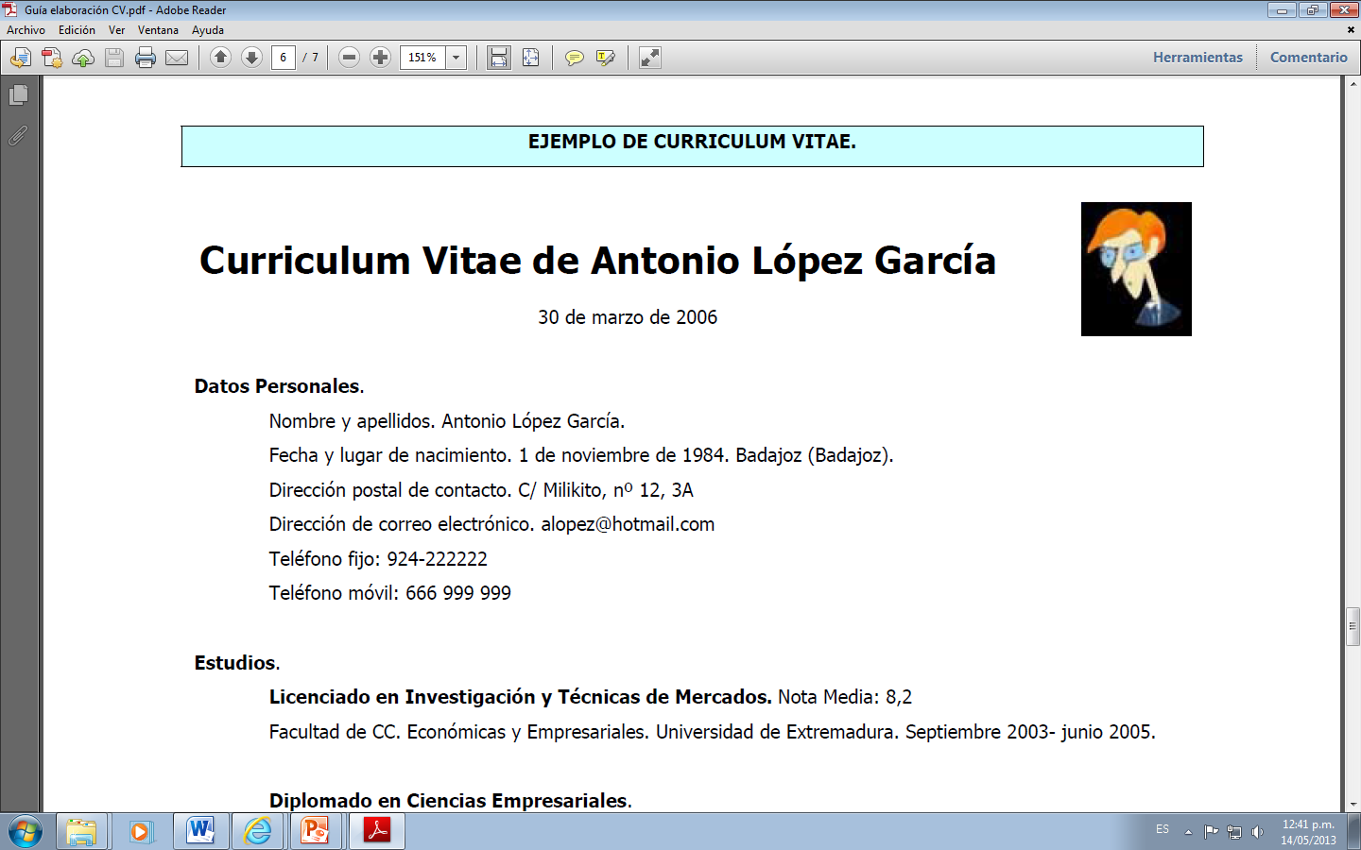
ENCABEZADO
Se encabezará con un título como “Curriculum Vitae de” (nombre y apellidos de la persona)” o simplemente “Curriculum vitae”.
Deberá escribirse resaltando utilizando mayúsculas y negrita o un tipo de letra diferente al resto del texto. Así como la fecha de elaboración.
Es conveniente incorporar una fotografía actual tipo carné.
DATOS PERSONALES.
En este apartado figurarán todos los datos identificativos:
Nombre y apellidos, Fecha y lugar de nacimiento, Dirección postal de contacto, Dirección de correo electrónico, Teléfono(s) Y Estado civil (opcional).

Slide 129
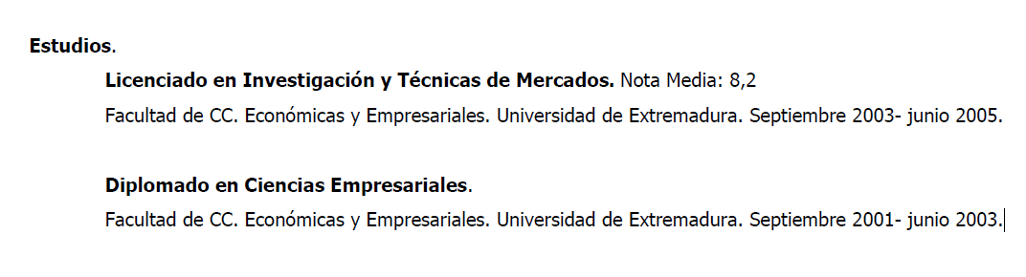
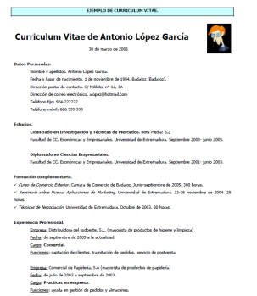
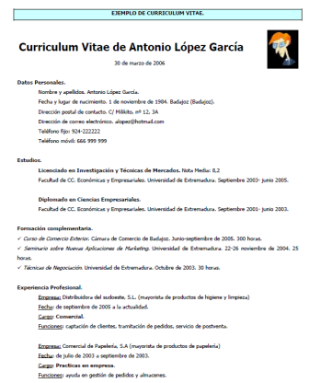
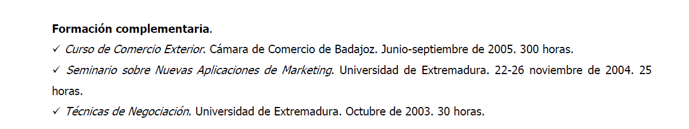
ESTUDIOS
Se especifica los títulos que se tienen (o están cursando) y que sean relevantes para el puesto de trabajo al que se desea acceder. Si se tiene estudios universitarios, no será necesario indicar dónde se estudió la secundaria y la primaria. Se debe mencionar el centro donde se cursaron y las fechas de inicio y finalización. Por ejemplo:
FORMACIÓN COMPLEMENTARIA (OPCIONAL)
Se podrá indicar esta información si se tienen méritos suficientes y son relevantes para el trabajo solicitado. Se indica el título del curso, la entidad que lo impartió, su duración y la fecha en que se realizó.

Slide 130
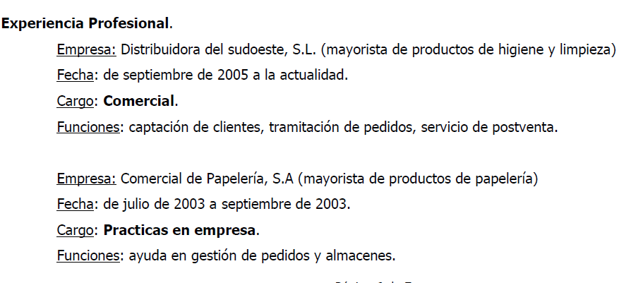
EXPERIENCIA PROFESIONAL
Se especificará el nombre de la empresa, su sector, tiempo de permanencia, puesto ocupado y breve enumeración de funciones desempeñadas.
Al redactar la experiencia profesional, se puede elegir entre tres alternativas:
Orden cronológico. Recoge los méritos ordenados de lo más antiguo a lo más actual.
Orden cronológico inverso. Recoge los méritos ordenados de lo más actual a lo más antiguo.
Orden funcional. No se sigue un criterio cronológico, sino que se agrupan los méritos en grupos según el tipo de trabajo o funciones desempeñadas.

Slide 131
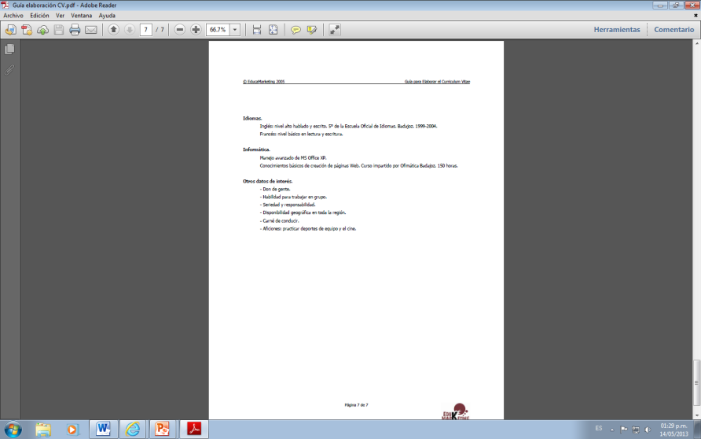
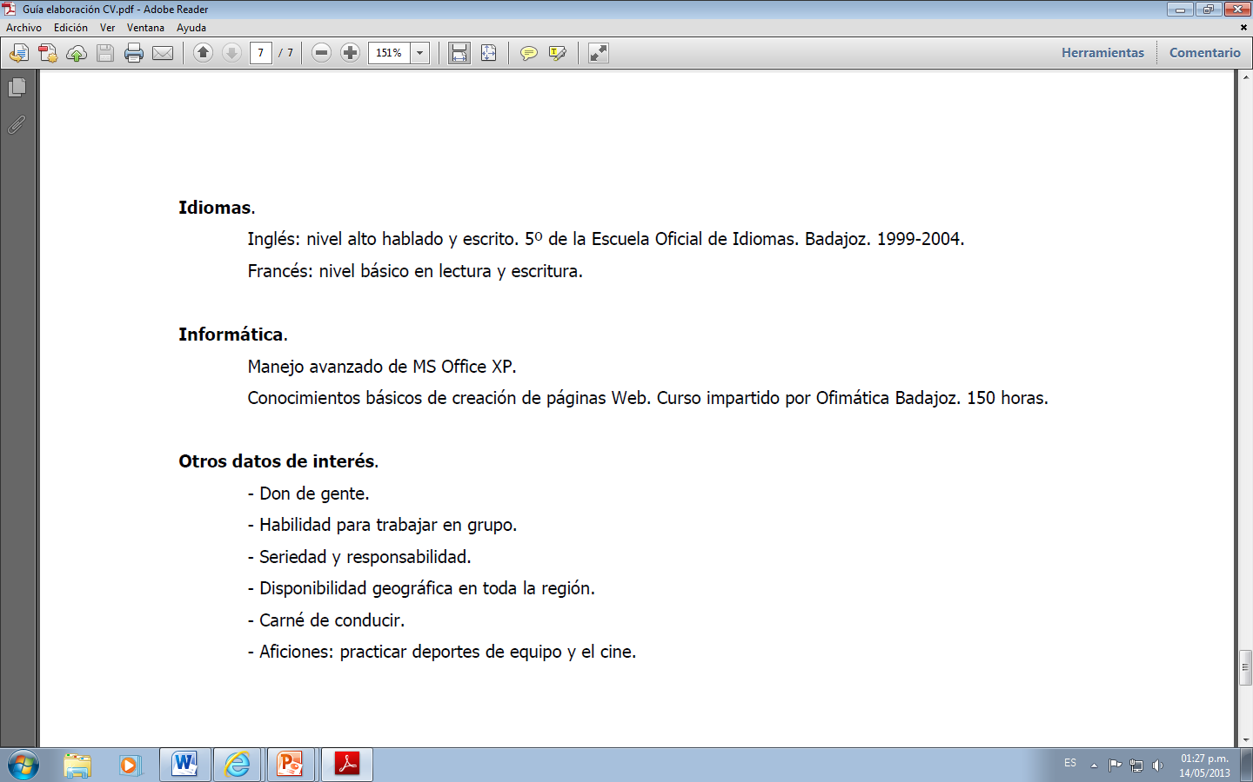
PUBLICACIONES (OPCIONAL).
Se puede crear este apartado si se tienen méritos suficientes y son relevantes para el puesto de trabajo al que se desea acceder.
IDIOMAS
Se indican los idiomas que conoce y el nivel en que lo domina al leer, escribir y hablar. Si se posee un título o certificado que lo acredite. Por ejemplo:

Slide 132
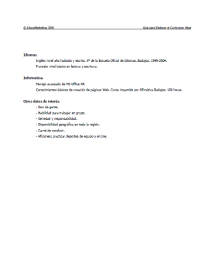
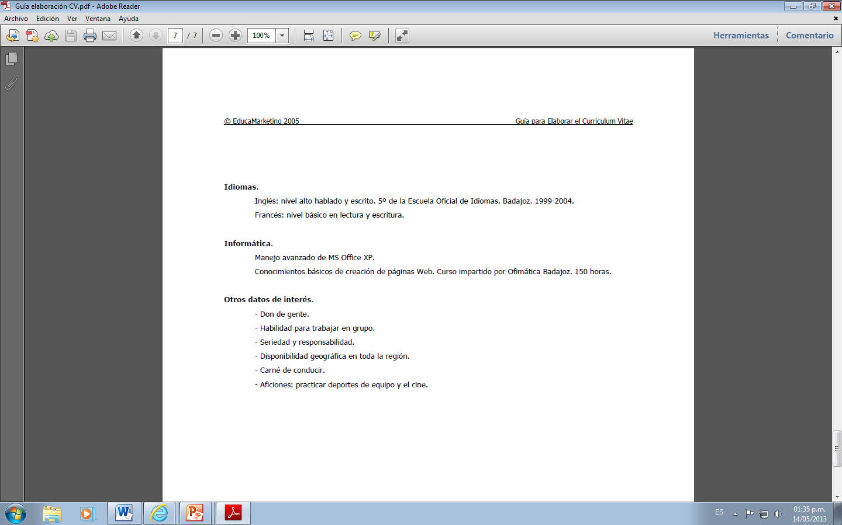

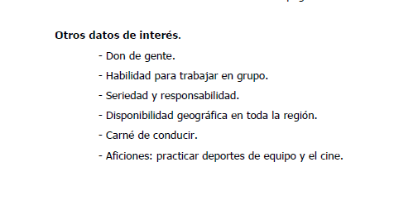
INFORMÁTICA
Se indican los conocimientos que se poseen, especificando si son relevantes, los principales programas que maneja. Si se posee un título o certificado que lo acredite.
OTROS DATOS DE INTERÉS.
En esta sección se puede incluir una referencia de las capacidades y habilidades que se poseen y que pueden ser relevantes para el trabajo solicitado.

Slide 133

ENTREVISTA
Las entrevistas le brindan la oportunidad de demostrar su competencia ante el empleador, de modo que vale la pena estar bien preparado.
El empleador está buscando lo que usted puede ofrecer a la compañía: sus aptitudes, habilidades, conocimiento y vitalidad.
Para realizar una entrevista eficaz, es necesario que se comunique eficazmente mediante las palabras, el tono de voz e imágenes visuales positivas. De esta manera, el empleador receptará un mensaje con niveles de seguridad, credibilidad, honradez, inteligencia, experiencia y educación adecuados para el trabajo.

Slide 134
Entrevista y seguimiento. La entrevista de trabajo le brinda la oportunidad de poner en evidencia sus puntos fuertes clave. Abra las puertas a una entrevista exitosa siguiendo estos puntos clave:
Esté preparado para las preguntas
Presente sus puntos fuertes con claridad
Planifique y prepárese meticulosamente
Infórmese acerca de la compañía y la persona que lo entrevistará.
Informe al empleador de lo que usted puede hacer por la compañía. Dé respuestas sólidas que convenzan al posible empleador de que usted es la persona indicada para el puesto.
Responda a todas las preguntas en forma breve y específica proyectando la mejor imagen posible de su persona.
Después de la entrevista revise y analice su nivel de desempeño. Envíe nota o carta de agradecimiento al entrevistador. Aunque no obtenga el trabajo, hágale saber a la compañía que sigue interesado en trabajar para ella.
Realice un seguimiento eficaz

Slide 135

Ejemplos de preguntas que puede hacer durante la entrevista:
¿Voy a trabajar solo o con otras personas?
¿Quiénes serán mis supervisores, ya sea directa e indirectamente?
¿Cuáles son los mayores desafíos que considera puedo encontrar en esta compañía?
¿Cuáles son las tareas y responsabilidades clave de este puesto?
¿De qué manera piensa la compañía expandirse o crecer en los próximos años?
¿Sería posible ver el área en la que voy a trabajar?
¿Por qué esta compañía es un buen lugar para trabajar?
¿Existe un período de prueba?
¿Quién evaluará mi desempeño? ¿Cuándo y de qué manera?
¿Qué posición ocupa la compañía dentro de la industria?
¿Con qué desafíos se enfrenta esta compañía o este departamento?
¿Qué lugar ocupa este puesto dentro de la estructura organizativa de la compañía?
¿Cómo describiría el ambiente laboral de la compañía?
¿Qué mejoras cree que podría realizar la persona que contrate?
¿Es éste un puesto nuevo?
¿Qué puntos fuertes o capacidades debería poseer el candidato ideal para este puesto?
Mencione algunos de los objetivos más importantes que le gustaría que se lograran en este empleo.
¿Qué beneficios ofrece la empresa?
¿Qué oportunidades de crecimiento profesional se ofrecen?
¿En qué horario voy a trabajar en caso de que me contraten?
¿Cuál es el pago normal aproximado para este puesto?

Slide 136
Qué hacer y qué no hacer en las entrevistas
Sus acciones, palabras y actitudes a menudo influyen en la opinión que los demás se forman de usted. Lo que haga o deje de hacer en la entrevista puede influir en la obtención del trabajo
Obtenga información con anticipación acerca de la compañía u organización.
Practique responder a preguntas difíciles, ilegales o "demasiado personales".
Vístase en forma adecuada y cuide su aspecto
Lleve un currículum vitae de más, una lista de referencias, un anotador pequeño y una lapicera.
Llegue de 10 a 15 minutos antes.
Trate a todos los empleados con amabilidad (ellos son aliados importantes).
Transmita entusiasmo. Sonría y estreche la mano con firmeza cuando se encuentre con el entrevistador o con algún otro empleado.
Hable con claridad y en forma directa y varíe el tono de voz.
Siéntese derecho, haga buen contacto visual e inclínese levemente hacia adelante en el asiento.
Muestre un interés amable y sincero por el trabajo y por el entrevistador.
Responda en forma completa a las preguntas del entrevistador.
Escuche al entrevistador. Tómese tiempo para aclarar toda pregunta que no comprenda.
Venda su competencia, no su necesidad de empleo.
Haga preguntas durante la entrevista.
Muestre interés por el trabajo diciendo: "Espero que me considere para este empleo" o "Estoy muy interesado en este puesto porque...“
Agradezca al entrevistador cuando la entrevista finalice.
Después de la entrevista, realice una llamada telefónica de seguimiento o envíe una carta de agradecimiento.
Qué hacer:
Material de apoyo.- Entrevista de trabajo
http://www.youtube.com/watch?v=esO_-8OvPzA

Slide 137
Qué No hacer:
Llevar parientes, amigos o hijos.
Hacer preguntas que sólo se refieran a la remuneración y a los beneficios.
Actuar como si tuviera que obtener este empleo más allá de todo.
Interrumpir. Si tiene preguntas o si necesita aclaraciones, espere a que se produzca una pausa lógica en la conversación y recién entonces hable.
Hablar de asuntos personales (problemas o temas de salud o finanzas de índole personal). Concéntrese en su competencia para el trabajo.
Criticar a empleadores o compañeros de trabajo anteriores.
Utilizar excusas insustanciales, tales como: "Era demasiado trabajo" o "La gente con la que trabajaba era desagradable".
Perder de vista el efecto que usted causa en el entrevistador.
Mascar chicle, fumar, jugar con su cabello o acomodarse la ropa constantemente. Estas acciones definitivamente distraen la atención.
Leer papeles o tocar objetos que se encuentren en el escritorio del entrevistador.
Llevar algo voluminoso a la entrevista, como por ejemplo: libros, bolsas de compras o un maletín muy grande.
Tomar notas durante la entrevista sin pedir permiso.
Material de apoyo.- Te orienta. Entrevista de trabajo
http://www.youtube.com/watch?v=Z_ZDAcVka8I

Slide 138
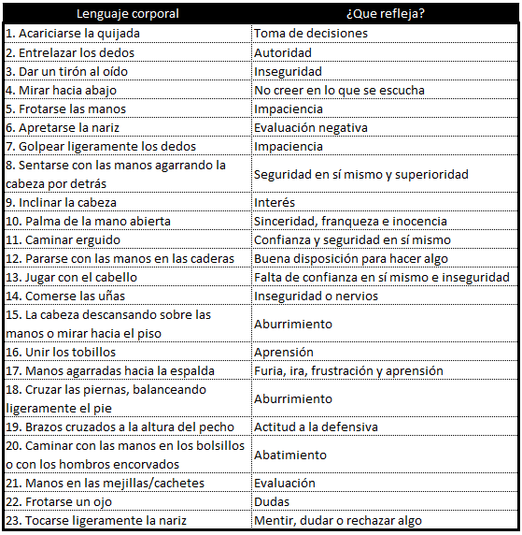
Reflejo del lenguaje corporal
Material de apoyo – Cómo afrontar una entrevista de trabajo
http://www.youtube.com/watch?v=pxXTIW8HhE4

Slide 139
ANEXO:
        FUNDAMENTOS LEGALES

Slide 140

CONSTITUCIÓN LEGAL
Es posible constituirse como persona física (propiedad individual) o como persona moral (propiedad colectiva).

Slide 141

PERSONA FÍSICA
(PROPIEDAD INDIVIDUAL)
Se pueden realizar directamente los trámites respectivos ante la dependencia gubernamental correspondiente.
Cualquier persona física que legalmente pueda obligarse a contraer responsabilidades y tener derechos, puede libremente establecerse como empresario, es decir, crear su propio negocio.
La figura legal de persona física corresponde a aquella en que una persona física responde de manera personal y directa por los derechos y obligaciones a que dé lugar un acto jurídico y mercantil.

Slide 142
Es la forma de constitución más sencilla de establecer.
Todas las utilidades netas serán para el dueño y no tendrá por tanto que compartirlas con otras personas.
El dueño tiene autoridad total sobre el negocio.
El propietario es el único responsable de las deudas contraídas por el negocio.
Al ser propietario único, es más difícil conseguir capital adicional para financiar el negocio.
En la administración, el dueño opera dentro del límite finito de sus conocimientos o habilidades.

Slide 143

PERSONA MORAL
(PROPIEDAD COLECTIVA)
Se debe recurrir a los servicios de un notario público para que formule la escritura constitutiva de la sociedad y lleve a cabo las gestiones necesarias para su registro.
Entre las clases de personas morales reconocidas por la Ley General de Sociedades Mercantiles se encuentran las siguientes:
  Sociedad Anónima
  Sociedad de Responsabilidad Limitada
  Sociedad de Nombre Colectivo
  Sociedad de Comandita por Acciones
  Sociedad Cooperativa

Slide 144
Al contar con socios, es posible operar con mayor eficiencia debido a que se une la experiencia y el talento de varias personas.
Se puede obtener un capital mayor, ya que se cuenta con las garantías de las propiedades de varias personas.
Las ganancias pueden dividirse utilizando fórmulas equitativas, tomando en cuenta la inversión y dedicación al negocio de cada socio.
Puede facilitarse la creación del negocio al unir los recursos financieros de más de una persona.
Los problemas personales, las diferencias de enfoques en la forma de administrar y resolver los problemas de los distintos socios, puede ocasionar fuertes restricciones que pongan en riesgo el negocio.
Cualquier socio, independientemente de la magnitud de sus aportaciones, es responsable del 100% de cualquier deuda comercial en que haya incurrido el negocio.
Si el número de accionistas llegar a ser inferior al mínimo que la ley establece, ésta se disuelve automáticamente y se reinicia un nuevo proceso para su conformación.

Slide 145

NOMBRE DEL NEGOCIO
La elección del nombre apropiado para el negocio es muy importante. Para ellos se deberá tomar en cuenta:
Preferentemente, el nombre comercial debe relacionarse con el giro del negocio.
El nombre identificará al establecimiento.
Debe ser de fácil comprensión, sencillo de pronunciar para ser aprendido y recordado por los clientes sin dificultad, y prestarse para publicidad y promociones creativas.
Revisar y tener cuidado de no adoptar nombres comerciales ya registrados o constituidos como marcar y protegidos por la legislación correspondiente.

Slide 146
TRAMITACIÓN DE ALTA
La empresa deberá considerar aspectos laborales a los que la legislación obliga, para ser considerados dentro de la ley, entre otros, el contrato de trabajo, el cual debe contener aspectos tales como :
Nombre, nacionalidad, edad, sexo, estado civil, domicilio del trabajador y del patrón.
Si la relación de trabajo es por obra o tiempo determinado o tiempo indeterminado.
El servicio o servicios que deban presentarse, lo que determinará con la mayor precisión posible.
El lugar y los lugares donde deba presentarse el trabajo.
La duración de la jornada.
La forma y monto del salario.
El día y lugar de pago del salario.
La indicación de que el trabajador será capacitado en términos de los planes y programas establecidos en la empresa.
Otras condiciones de trabajo, tales como días de descanso, vacaciones y además que convengan al trabajador y al patrón.

Slide 147




OTROS FACTORES A CONSIDERAR SON:
Seguro Social
SAR ( Sistema de Ahorro para el Retiro)
http://www.imss.gob.mx/
http://www.consar.gob.mx/
Infonavit
Licencia Sanitaria (El código sanitario de México estipula que todos los establecimientos de giro reglamentado deberán tener licencia sanitaria).
http://portal.infonavit.org.mx/wps/wcm/connect/infonavit/inicio

Slide 148

PROCESO CONTABLE
El proceso contable genera tres tipos de información:
La Contabilidad Financiera, que cumple con los parámetros de presentación que establecen las NIC/NIIF (balance general, estado de resultados , etc.)
La Contabilidad Administrativa que genera la información de costos y presupuestos y prepara con base en los requerimientos específicos de cada empresa.
La Contabilidad Fiscal, cuya formulación está sujeta a las disposiciones que establece la legislación en esta materia y el régimen fiscal que se adopte. Tiene como objetivo cumplir con dichas disposiciones y ayuda a determinar el monto de los impuestos a pagar.
Dentro de la información financiera de la empresa se destacan, por su importancia para el pequeño comerciante, el balance general, el estado de resultados, el estado de flujo de efectivo y el presupuesto.

Slide 149
Módulo iii.- desarrollo personal Y PROFESIONAL.
FORMATO DE CONCENTRACIÓN DE RESULTADOS
FCR
IMPORTANTE: El material de este Modulo ha sido diseñado para el estudio, consulta y solución de autoevaluaciones y casos prácticos por parte del estudiante e igualmente para que le sirva de sustento para presentar el examen para su evaluación. El siguiente Formato de Concentración de Resultados FCR debe ser contestado y debe ser entregado para tener derecho a presentar el examen de acreditación del Módulo en la fecha programada para ello. Puede usted imprimirlo directamente o solicitarlo impreso en las oficinas de la Dirección Académica del ITESCAM.

Slide 150
 
TGE 2015. MODULO III DESARROLLO PERSONAL. Y PROFESIONAL
FORMATO DE CONCENTRACIÓN DE RESULTADOS TGE MODULO III
NOMBRE: |  |  |  |  |  |  |  | CARRERA |  |  | MATRICULA NO:
RESIDENCIA: |  |  |  | EDAD |  | AÑOS |  | TRABAJA |  |  | SI |  | NO
ESTADO CIVIL: |  | SOLTERO: |  |  | CASADO: |  |  | OTRO:
ESTE FORMATO DEBE LLENARSE CON LOS DATOS QUE SE SOLICITAN DE CADA UNA DE LAS AUTO-EVALUACIONES, CASOS PRÁCTICOS Y REQUERIMIENTOS SEÑALADAS A CONTINUACIÓN Y DEBE ENTREGARSE RESUELTO E IMPRESO PARA TENER DERECHO A PRESENTAR EL EXAMEN DE ACREDITACIÓN DEL MÓDULO .
AUTO EVALUACIÓN 1: RASGOS Y EXPERIENCIAS PROPIAS, ADQUIRIDAS Y DE PERSONALIDAD
*1.5.- En función de las experiencias y de las situaciones que ha vivido hasta ahora, ¿cómo considera en general que ha sido su vida? Marque la opción que corresponda con una  | Muy feliz. Solo han tenido experiencias buenas | La mayoría ha sido feliz. Más experiencias buenas que malas | A veces feliz y a veces infeliz. Experiencias buenas y malas | Infeliz, ha predominado o todo ha sido malo
* 1.6.- En 3 palabras descríbase a si mismo.
AUTO EVALUACIÓN 3.1.2 : INTELIGENCIA EMOCIONAL
AUTO EVALUACION 3.1.3: CAPACIDADES Y LIMITACIONES PERSONALES
C.1* | * | L.1* | *
C.2* | * | L.2* | *
C.3* | * | L.3* | *
C.4* | * | L.4* | *
ANOTE EL TOTAL GENERAL* | *

Slide 151
 
FORMATO DE CONCENTRACIÓN DE RESULTADOS TGE MODULO III |  |  |  |  | HOJA NO. | 2
NOMBRE: |  | CARRERA |  | MATRICULA NO
AUTO EVALUACIÓN 3.1.4 LOS PAPELES SOCIALES.
1.0 Defina en sus palabras el concepto de sociedad. (No más de diez palabras)
2.0 Orden de los papeles sociales
A |  | E
B |  | F
C |  | G
D
3.0 Orden de las orientaciones sociales
A
B
C
D
AUTO EVALUACIÓN 3.1.5 INTELIGENCIA RACIONAL
No. | TÉRMINO NO RELACIONADO
1.-
2.-
3.-
4.-
5.-
6.-
7.-
8.-
9.-
10.-
No. | TÉRMINO NO RELACIONADO
11.-
12.-
13.-
14.-
15.-
4.0 En general cómo califica el grado de solidaridad (alto, medio o bajo) en los grupo sociales con los que convive y con los que interactúa, y porque razones:
PUNTAJE TOTAL OBTENIDO:
FECHA DE ENTREGA |  | FIRMA DEL ESTUDIANTE

Slide 152
 
FORMATO DE CONCENTRACIÓN DE RESULTADOS TGE MODULO III |  |  |  |  | HOJA NO. | 3
NOMBRE: |  | CARRERA |  | MATRICULA NO
AUTOEVALUACIÓN 3.2.1: TEST DE CREATIVIDAD DE TORRANCE.
La última vez que recuerdo… | NO ME ACUERDO |  | HACE MÁS DE UN AÑO |  | EN ALGÚN MOMENTO DEL ÚLTI-MO AÑO |  | EL MES PASADO |  | ME OCU-RRE CON FRECUEN-CIA
1
2
3
4
5
6
7
8
9
10
SUME CADA COLUMNA
LOS RESULTADOS ANTERIORES MULTIPLÍQUELOS POR LAS CANTIDADES EN CADA CUADRO. | 1 |  | 2 |  | 3 |  | 4 |  | 5
SUME LAS CANTIDASES PARCIALES ANTERIORES Y OBTENGA EL TOTAL GENERAL. |  |  |  |  |  |  |  |  | *
AUTO EVALUACIÓN: 3.3.1 CAPACIDAD DE CAMBIO Y ACTUALIZACIÓN
FUENTES DE INFORMACIÓN DE DIFERENTES TEMAS ** | FRECUENTEMENTE** | OCASIONALMENTE** | CUANDO NECESITO** | NUNCA** | TOTALES**
TOTAL GENERAL** | ** | ** | ** | ** | **
FECHA DE ENTREGA |  | FIRMA DEL ESTUDIANTE

Slide 153
 
FORMATO DE CONCENTRACIÓN DE RESULTADOS TGE MODULO III |  |  |  |  | HOJA NO. | 4
NOMBRE: |  | CARRERA |  | MATRICULA NO
AUTO EVALUACIÓN 3.5.1: TEST DEL EMPRENDEDOR
PREGUNTAS | DEFINITI-VAMENTE SI | PROBA- BLEMEN- TE SI | DEPENDE | PROBA- BLEMENTE NO | DEFINITI- VAMENTE NO
SUBTOTALES
MULTIPLIQUE LOS SUBTOTALES | X5 | X4 | X3 | X2 | X1
TOTALES
GRAN TOTAL
AUTO EVALUACIÓN 3.8.1: APTITUDES PERSONALES
SUBTOTALES **
MULTIPLIQUE LOS SUBTOTALES POR LAS CANTIDADES: | X 3 | X 2 | X1 | X 0
TOTALES **
GRAN TOTAL **
FECHA DE ENTREGA |  | FIRMA DEL ESTUDIANTE

